Slide 1
کشف امواج شگفت انگیز
www.khanesarmaye.com
آموزش امواج الیوت ( مهندس صابریان )
از سری دوره های پیشرفته تحلیل تکنیکال
برگزار کننده :خانه سرمایه

Slide 2
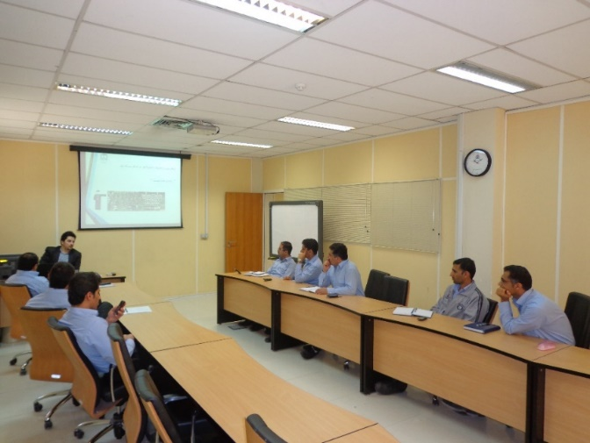
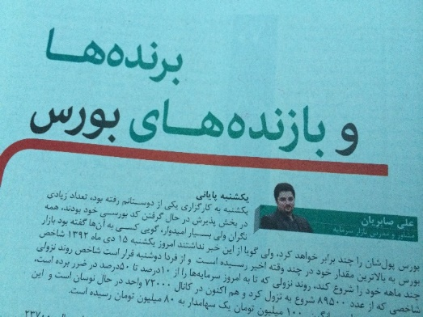
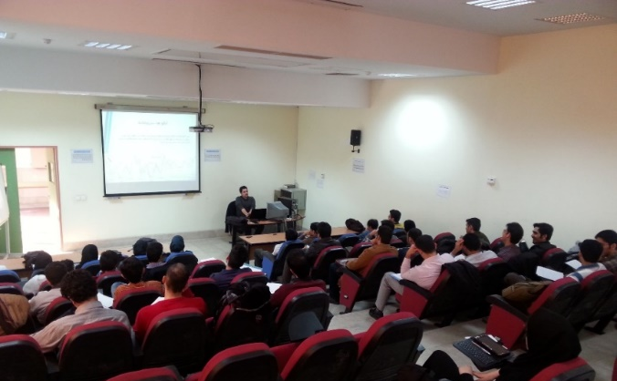
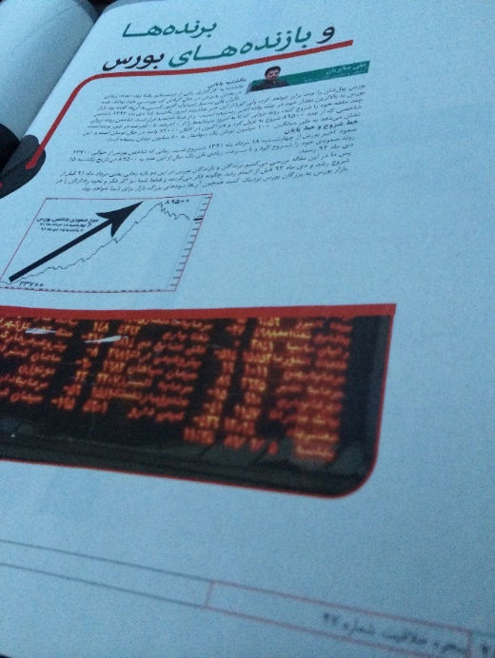
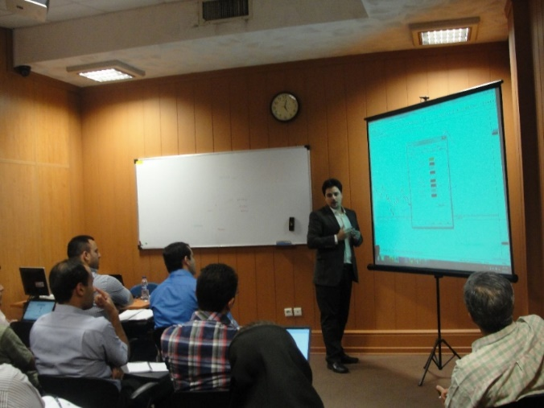
علی صابریان
مدیر عامل و بنیان گذار خانه سرمایه
مولف کتاب 10 شاه کلید بزرگان بورس
کارشناس ارشد MBA بازار سرمایه
کارشناس ارشد مدیریت ساخت دانشگاه صنعتی امیر کبیر
تحلیلگری بازار بورس ایران
تدریس بیش از 50 مدرس دوره های پیشرفته تحلیلی دانشگاه علم و صنعت و فردوسی مشهد و خانه سرمایه
مدرس دوره های آشنایی با تحلیل بازار های مالی پتروشیمی جم ، عسلویه
مدرس و پدید آورنده دوره پرطرفدار 10 شاه کلید بزرگان بورس
مدرس دوره های روانشناسی بازار بورس خانه سرمایه
نویسنده سری مقاله های برنده ها و بازنده های بورس مجله خلاقیت
نویسنده و پژوهشگر بازار سرمایه
گوینده روانشناسی بازار بورس رادیو سهام
مدرس علم روانشناسی موفقیت در بازار بورس ایران
مدیر و سبدگردان در شرکت های سبدگردانی
کارشناس صدا و سیما رادیو اقتصاد

Slide 3
در این جلسه چه چیز هایی می آموزیم
www.khanesarmaye.com
پایه و اساس امواج الیوت
الگو های اصلی
صفت ها و مشخصات موج ها
مقدمه ای بر استفاده از مفاهیم ریاضی
سه اصل اساسی مورد نیاز
برچسب گذاری بر امواج

Slide 4
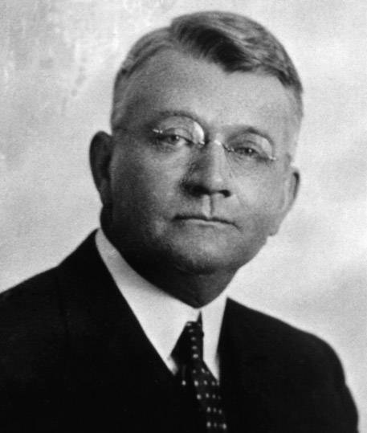
پایه و اساس امواج الیوت
در سال 1930
75 سال
رفتار سرمایه گذاران
شروع خط کشیدن تا رسیدن به الگو امواج ....
قابل تعمیم...
Notes:
روانشناسی جمعی اغراد در صعود و نزول یک الگ. تکرار شونده دارد

Slide 5
پایه و اساس امواج الیوت
رابرت پرکتر و فراست نویسندگان کتاب اصول امواج الیوت

Slide 6
پایه و اساس امواج الیوت
نظریه در سال 1938 منتشر شد
در این نظریه از امواج الیوت استفاده می شده است

Slide 7
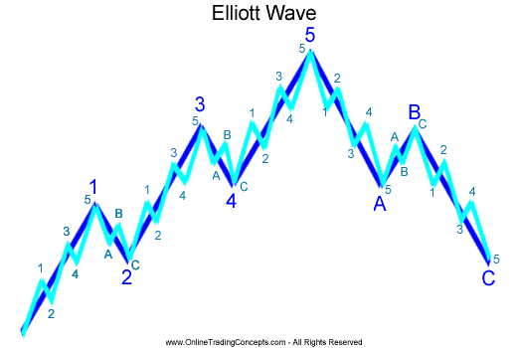
پایه و اساس امواج الیوت
در این دوره این امواج را خواهیم شناخت

Slide 8
نوع شکل گیری

Slide 9
پایه و اساس امواج الیوت
5موج
Bموج
Aموج
Cموج
3موج
4موج
موج 1
2موج
/5/Impulsive/motive/ جنبشی
corrective
Notes:
موج ABC اصلاح امواج 12345 را انجام میدهند
Motive Wave : موج جنبشی
Corrective Wave : موج اصلاحی
IMPULSVE WAVE : موج حرکتی
Diagonal : مورب
موج جنبشی دو نوع حرکتی و مورب دارند که در ادامه اشنا می شوید

Slide 10
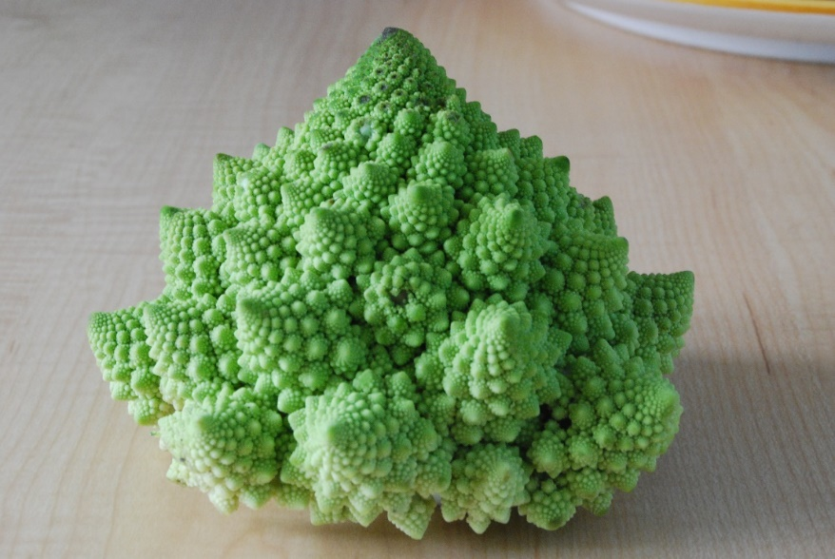
فراکتال ( Fractal )
ساختاری هندسی است متشکل از اجزایی که با بزرگ کردن هر جزء به نسبت معین، همان ساختار اولیه به دست آید
Notes:
موج ABC اصلاح امواج 12345 را انجام میدهند

Slide 11
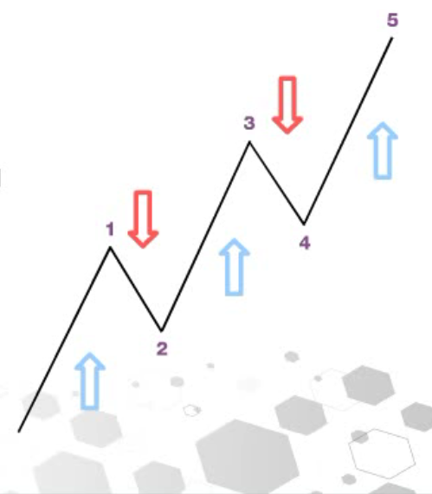
الگو های اصلی
Notes:
کدام impulsive و کدام corrective است ؟

Slide 12
الگو های اصلی
Notes:
کدام impulsive و کدام corrective است ؟

Slide 13
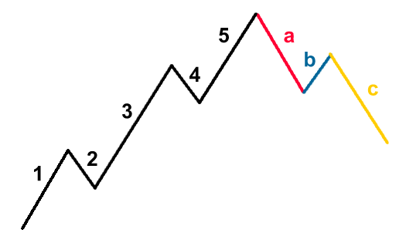
الگو های اصلی
Notes:
کدام impulsive و کدام corrective است ؟

Slide 14
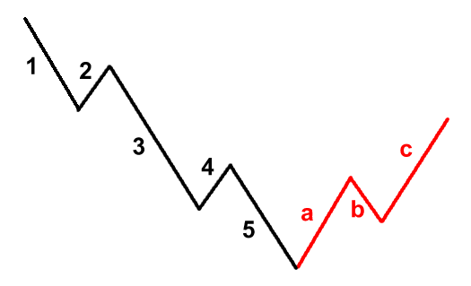
الگو های اصلی
Notes:
کدام impulsive و کدام corrective است ؟

Slide 15
الگو های اصلی
موج اصلاحی و موج جنبشی را در این روند نشان دهید ؟
Notes:
کدام impulsive و کدام corrective است ؟

Slide 16
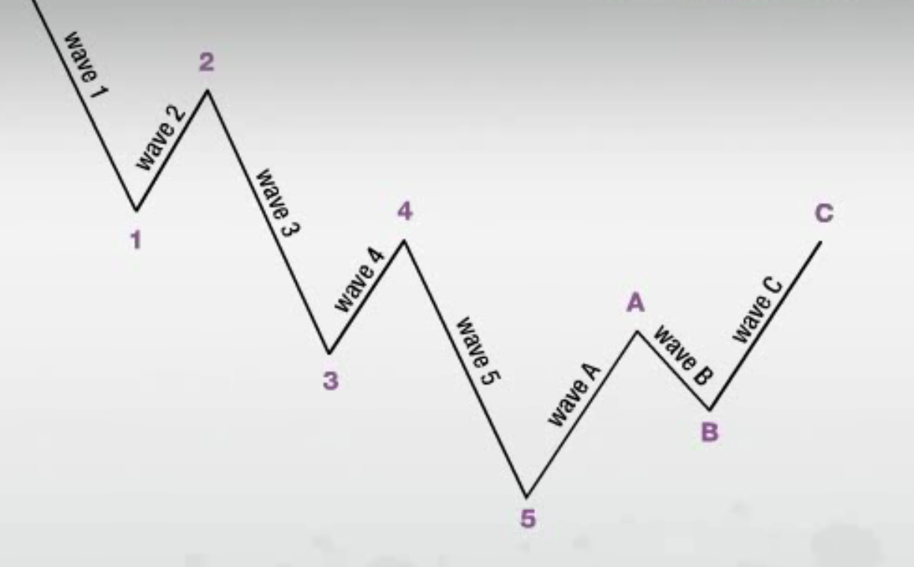
الگو های اصلی
موج اصلاحی و موج جنبشی را در این روند نشان دهید ؟
Notes:
کدام impulsive و کدام corrective است ؟

Slide 17
صفت ها و مشخصات موج ها
T-Termination
0
Notes:
کدام impulsive و کدام corrective است ؟

Slide 18
صفت ها و مشخصات موج ها
بازار خرسی است!
نا امیدی در بازار وجود دارد
سیگنال های جدی در اندیکاتور ها دیده نمی شود
T-Termination
0
Notes:
کدام impulsive و کدام corrective است ؟

Slide 19
صفت ها و مشخصات موج ها
تحلیلگران معتقد هستند که....
هنوز کسی تشخیص نداده است که این موج اول از روند صعودی است ...
اغلب حرکت .... دارد و بیشتر موج 1 را اصلاح می کند
T-Termination
0
Notes:
اغلب حرکت تندی دارد (شارپ) و بیشتر موج 1 را اصلاح می کند

Slide 20
صفت ها و مشخصات موج ها
شانس بیشترین سود در بازار
شیب تند یک مشخصه موج سه است
حرکت سریع و تند معمولا در این موج رخ می دهد
معمولا از موج 1 تند تر .... حتی گاهی ...
فاکتور های کلان اقتصادی تایید کننده روند می شوند
فاکتور های فاندامنتالی نیز تایید کننده این روند هستند
معمولا طولانی ترین و قوی ترین موج است
حجم بالا می رود
T-Termination
0

Slide 21
صفت ها و مشخصات موج ها
موج شناسایی سود
بسیاری شروع به شناسایی سود می کنند
ماهیت متفاوت با موج 2
بسیاری از سرمایه گذارن در موج 4 پول بسیاری از دست می دهند
مدت بسیار بیشتری طول می کشد
T-Termination
0
Notes:
بسیاری در موج 2 جا می مانند و بسیاری در مئج 4 ضرر می کنند..!!

Slide 22
صفت ها و مشخصات موج ها
آخرین امید و تلاش برای سود در بازار
نسبت به موج 3....
واگرایی ها در اندیکاتور ها قابل مشاهده است
خوش بین ها پر حرفی می کنند!
گاهی موج 5 نمی تواند خودش را بالاتر از موج 3 بکشد!
T-Termination
0
Notes:
بسیاری در موج 2 جا می مانند و بسیاری در مئج 4 ضرر می کنند..!!
نسبت به موج 3 بی حال تر است و با شیب و سرعت کمتری رشد می کند
افراد خوش بین پیش بینی های عجیب و غریبی در مورد سهم و آینده آن می کنند
بهترین موقعیت است
اینجا دیگر نباید خوش بین بود! جز دسته خوش بین ها نباشید
وقتی خیلی ها منتظر آخرین حرکت صعودی در موج 5 هستند به همین دلیل موج 5 کوتاه تر از موج 3 می شود

Slide 23
صفت ها و مشخصات موج ها
آغاز بازی اصلاح !
معامله گران خودشان را متقاعد می کنند این فقط یک پول بک است (بازگشت کوتاه )
اگر موج A 5موجی باشد تصحیح آن در B زیگ زاگ است
اگر موج A سه موجی باشد اصلاح یک اصلاح فلت و یا مثلث است!
T-Termination
0

Slide 24
صفت ها و مشخصات موج ها
معامله گران سرخوش هستند!
معامله گران آماده خرید مجدد هستند
T-Termination
0
Notes:
اگر موج a پنج موجی باشد و موج b سه موجی باشد می توان انتظار بالایی برای افت در موج c داشت

Slide 25
صفت ها و مشخصات موج ها
این موج به .. معروف است
موجی که تمام خرید های انجام شده را با خود به پایین می کشد
معمولا یک موج کشیده (extended) است
وقتی تمام می شود آن زمان است که ...
می تواند مثل موج 3 ...
T-Termination
0
Notes:
این موج به موج قاتل معروف است
وقتی تمام میشود وقت خرید خوبی است
می تونه مثل موج 3 قوی و طولانی باشد

Slide 26
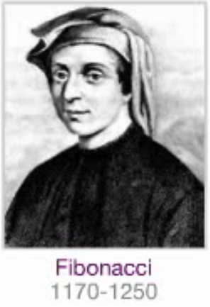
ریاضیات به کار رفته
دنباله فیبوناچی و تاریخچه آن
1 2 3 5 8 13 21 34 55 89 141
Notes:
این موج به موج قاتل معروف است
وقتی تمام میشود وقت خرید خوبی است
می تونه مثل موج 3 قوی و طولانی باشد

Slide 27
ریاضیات به کار رفته
دنباله فیبوناچی و تاریخچه آن
1 2 3 5 8 13 21 34 55 89 141
Notes:
عدد 2 و 3 و 5 و 8 اعداد فیبوناچی هستند !

Slide 28
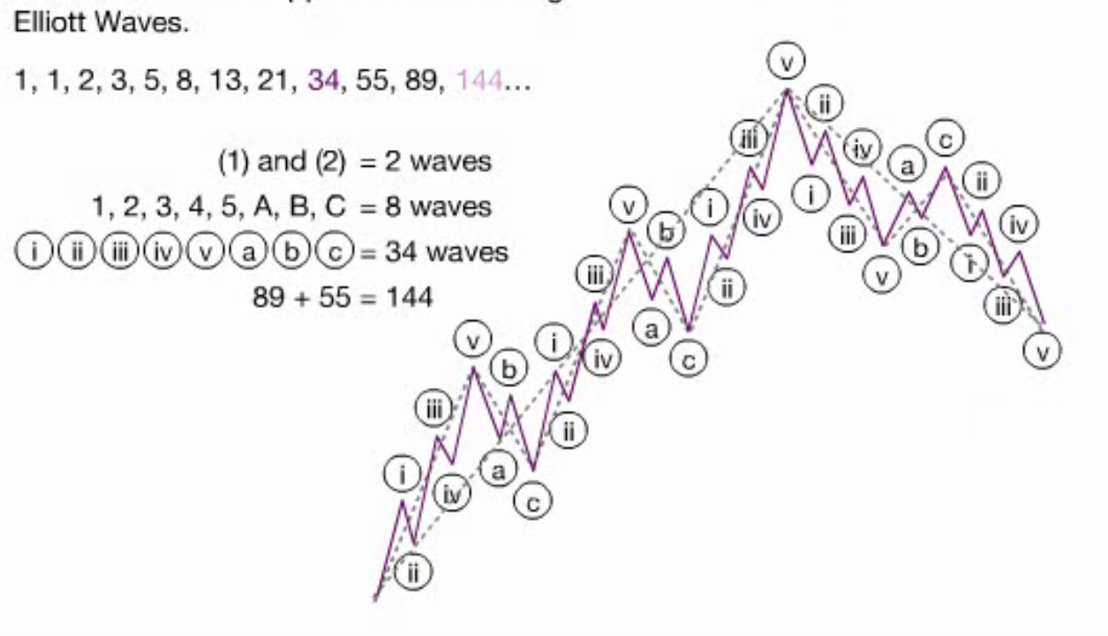
ریاضیات به کار رفته
Notes:
عدد 2 و 3 و 5 و 8 اعداد فیبوناچی هستند !

Slide 29
ریاضیات به کار رفته
الگو موج ها
نسبت ها
زمان
Notes:
مهمترین عامل در تشخیص امواج الیوت الگو ها هستند
اما ما تحلیل نسبت و زمان را در ادامه خواهیم خواند

Slide 30
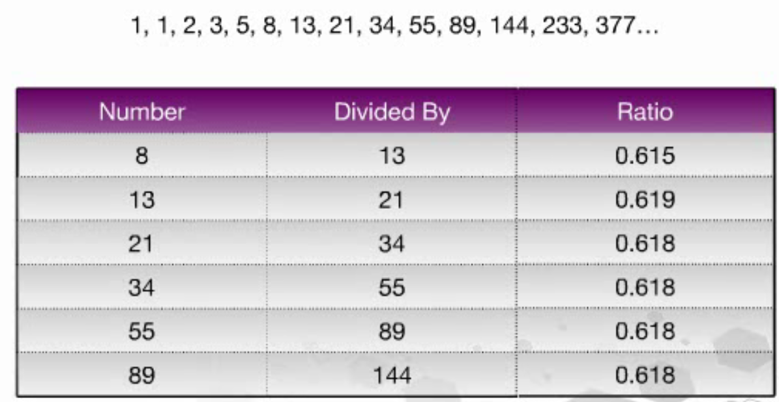
ریاضیات به کار رفته
نسبت های فیبوناچی (نسبت های طلایی )
Notes:
مهمترین عامل در تشخیص امواج الیوت فرم هستند
اما ما تحلیل نسبت و زمان را در ادامه خواهیم خواند

Slide 31
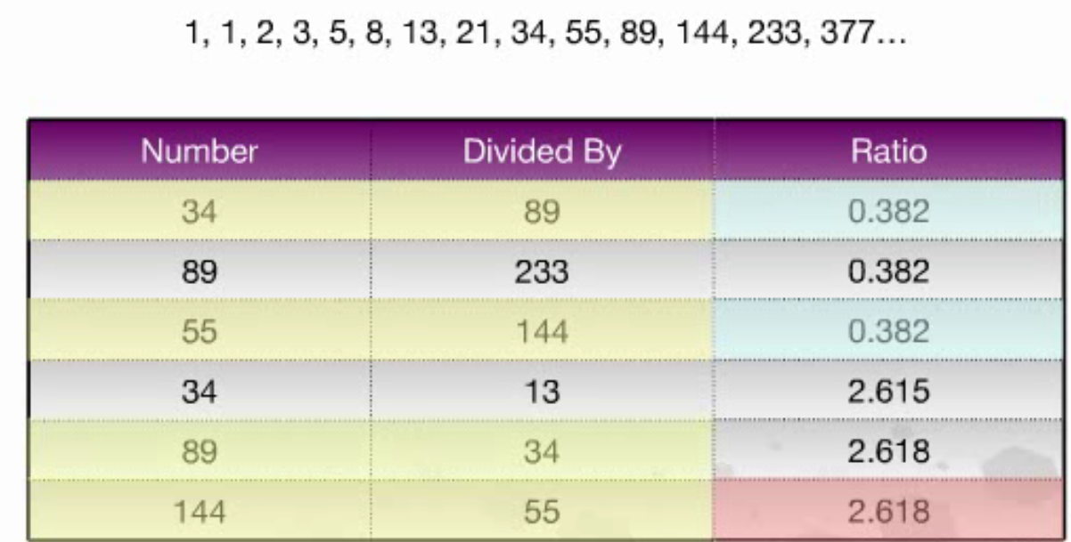
ریاضیات به کار رفته
نسبت های فیبوناچی (نسبت های طلایی )
Notes:
مهمترین عامل در تشخیص امواج الیوت فرم هستند
اما ما تحلیل نسبت و زمان را در ادامه خواهیم خواند

Slide 32
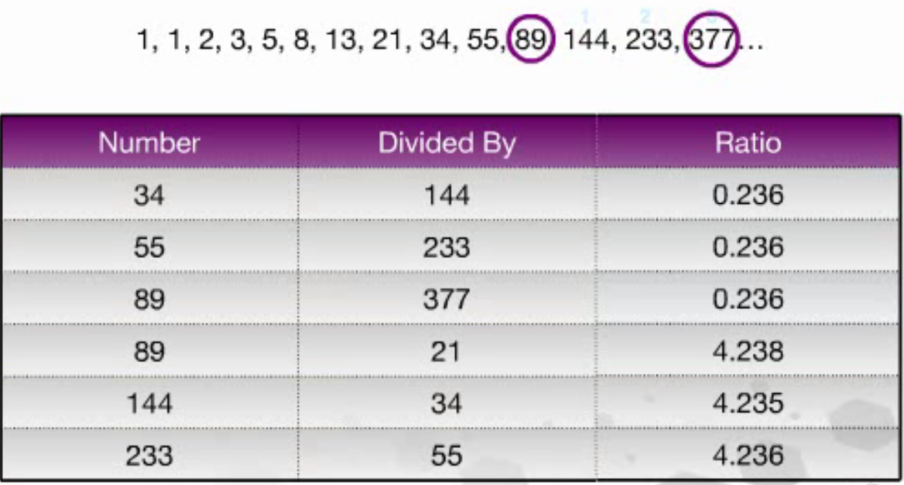
ریاضیات به کار رفته
نسبت های فیبوناچی (نسبت های طلایی )
Notes:
مهمترین عامل در تشخیص امواج الیوت فرم هستند
اما ما تحلیل نسبت و زمان را در ادامه خواهیم خواند

Slide 33
ریاضیات به کار رفته
نسبت های فیبوناچی (نسبت های طلایی )
Notes:
تمام این نسبت ها در ادامه درس برای به دست آوردن اهداف مورد استفاده قرار می گیرند

Slide 34
سه قانون که هیچ وقت شکسته نمی شوند
www.khanesarmaye.com
موج 2 هیچ زمان 100% موج 1 اصلاح نمی کند
موج3 هیچ زمان کوتاه ترین موج نیست
موج 4 هیچ زمان به قلمرو موج 1 تجاوز نمی کند

Slide 35
سه قانون که هیچ وقت شکسته نمی شوند
موج 2 هیچ زمان 100% موج 1 اصلاح نمی کند
موج3 هیچ زمان کوتاه ترین موج نیست
موج 4 هیچ زمان به قلمرو موج 1 تجاوز نمی کند
Notes:
اگر هر کدام از سه قانون گفته شده شکسته شود موج شماری اشتباه بوده است و باید موج شماری دیگری شروع گردد

Slide 36
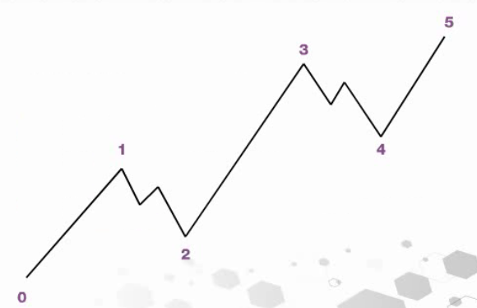
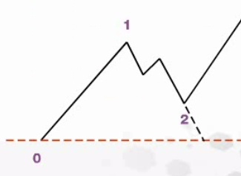
موج 2 هیچ زمان 100% موج 1 اصلاح نمی کند
Notes:
اگر هر کدام از سه قانون گفته شده شکسته شود موج شماری اشتباه بوده است و باید موج شماری دیگری شروع گردد

Slide 37
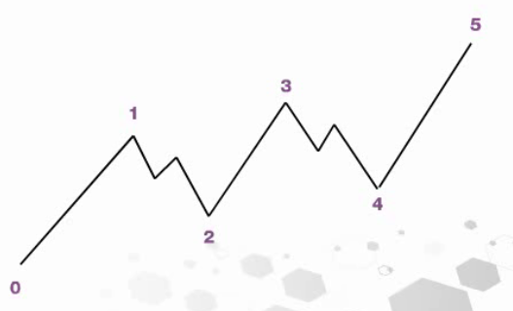
موج3 هیچ زمان کوتاه ترین موج نیست
Notes:
اگر موج 3 کوتاه ترین موج شد باید موج شماری دیگری انجام دهید

Slide 38
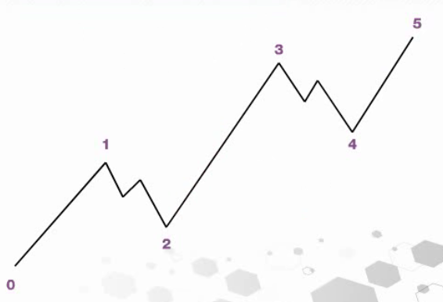
موج 4 هیچ زمان به قلمرو موج 1 تجاوز نمی کند
Notes:
وقتی در موج 4 خرید می کنید مطمئن باشید که موج 4 به زیر بالای موج 1 نفوذ نکرده است!

Slide 39
سه قانون که هیچ وقت شکسته نمی شوند
مرور
Notes:
سه قانون چه بودند؟

Slide 40
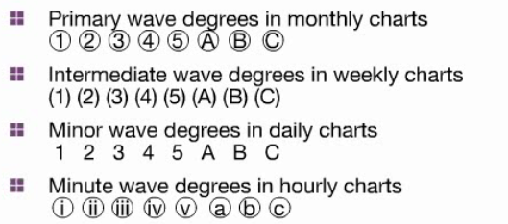
نام گذاری موج ها
Notes:
وقتی در موج 4 خرید می کنید مطمئن باشید که موج 4 به زیر بالای موج 1 نفوذ نکرده است!

Slide 41
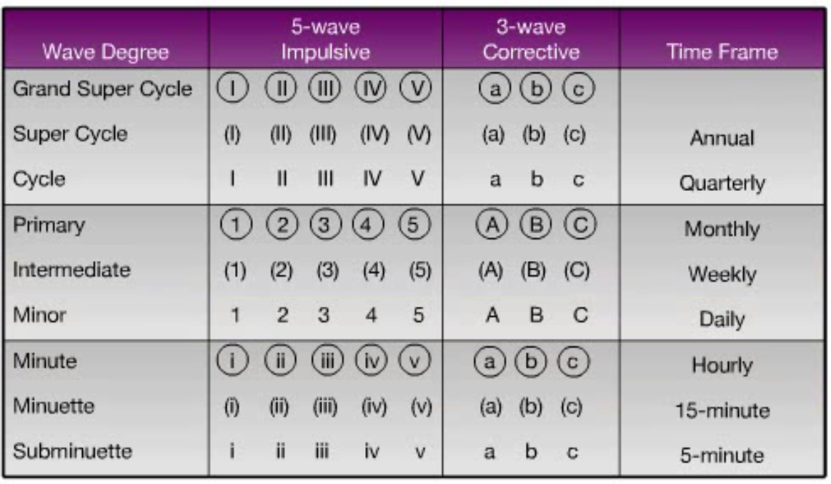
نام گذاری موج ها
Notes:
وقتی در موج 4 خرید می کنید مطمئن باشید که موج 4 به زیر بالای موج 1 نفوذ نکرده است!

Slide 42
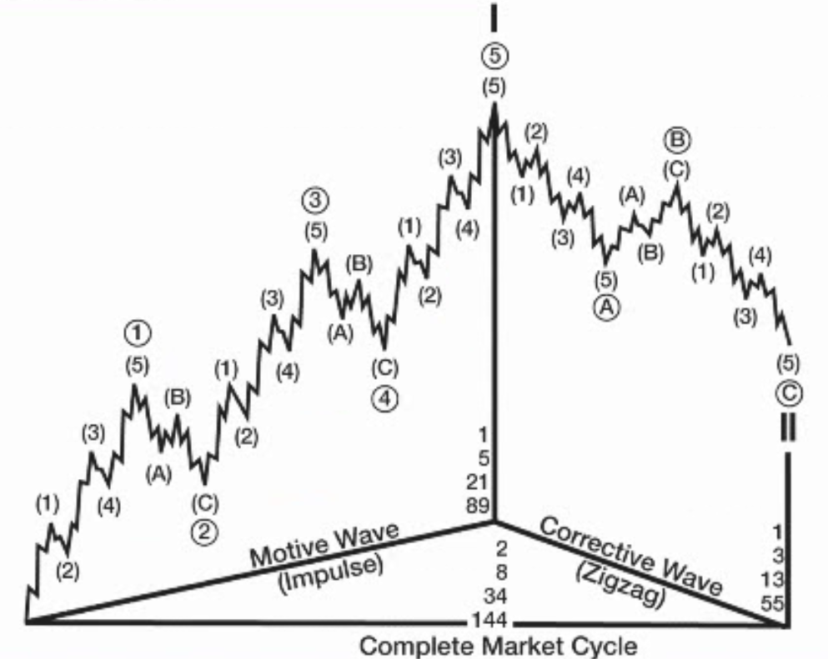
چرخه کامل
Notes:
وقتی در موج 4 خرید می کنید مطمئن باشید که موج 4 به زیر بالای موج 1 نفوذ نکرده است!

Slide 43
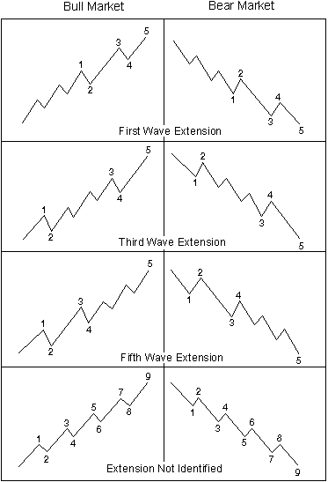
مفهوم کشیدگی
Notes:
EXTENDEDیا همان که در برخی کتب با نام امتداد معرفی می شود به کشیدگی یکی از سه موج 1 و3 و 5 می گویند

Slide 44
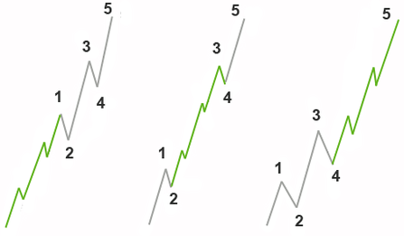
مفهوم کشیدگی
Notes:
EXTENDEDیا همان که در برخی کتب با نام امتداد معرفی می شود به کشیدگی یکی از سه موج 1 و3 و 5 می گویند

Slide 45
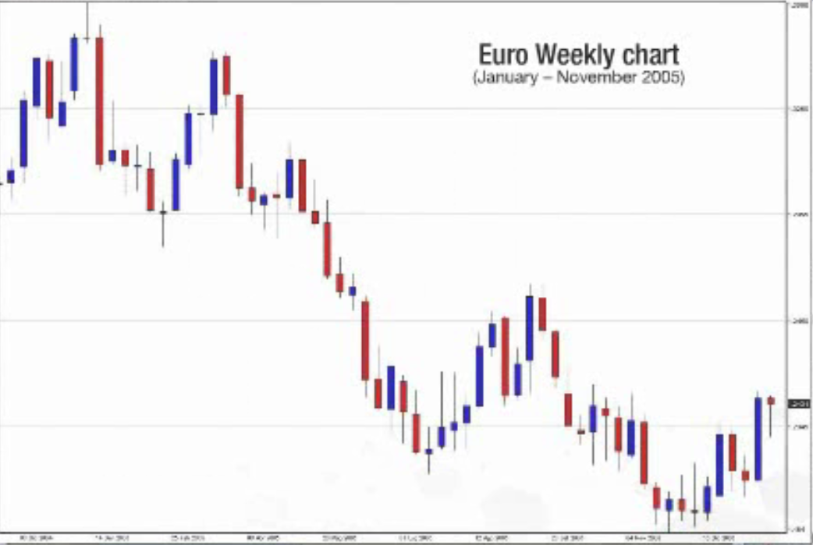
مثال
Notes:
وقتی در موج 4 خرید می کنید مطمئن باشید که موج 4 به زیر بالای موج 1 نفوذ نکرده است!

Slide 46
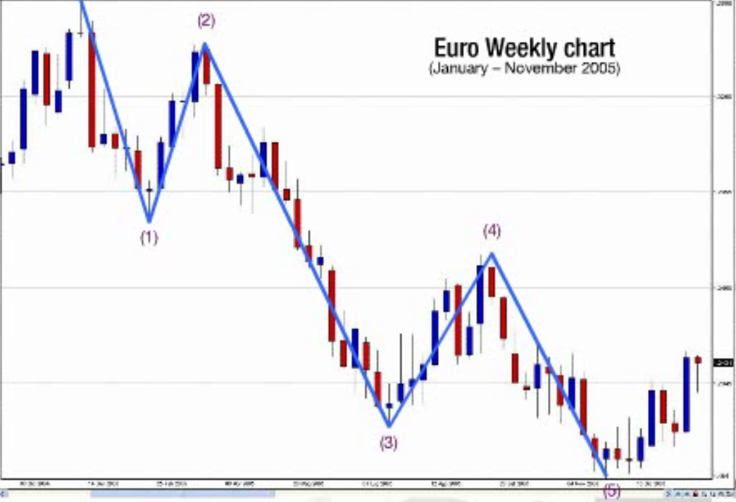
جواب مثال
Notes:
وقتی در موج 4 خرید می کنید مطمئن باشید که موج 4 به زیر بالای موج 1 نفوذ نکرده است!

Slide 47
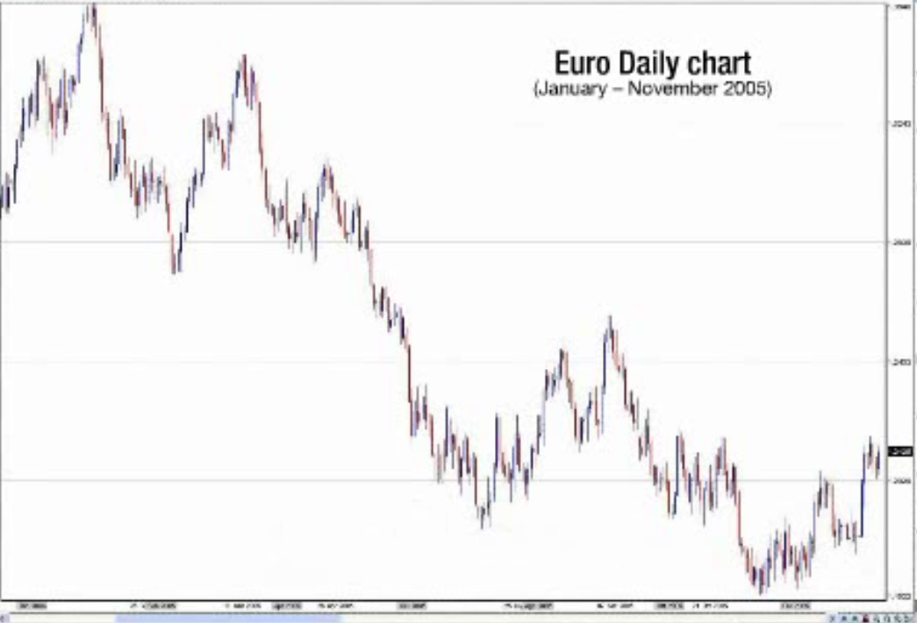
مثال
Notes:
وقتی در موج 4 خرید می کنید مطمئن باشید که موج 4 به زیر بالای موج 1 نفوذ نکرده است!

Slide 48
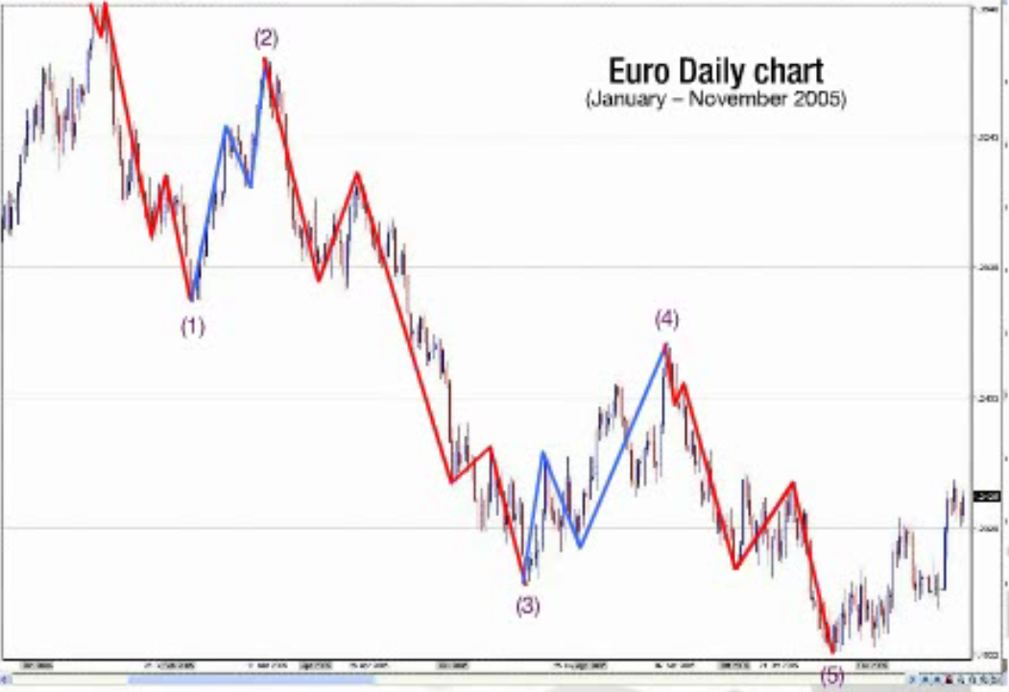
جواب مثال
Notes:
خاصیت تکرار شدن در موج ها در زمان کوتاه تر ملموس است
موج 1 خود 5 موج دارد و اصلاحش 3 موج دارد ( یک 8 موجی )
موج 3 خود 5 موج دارد و اصلاحش در موج 3 موج (یک 8 موجی دیگر )
موج 5 خود 5 موج دارد
در نتیجه موج 1و3و5 خود 5 موج دارند
در این شکل 21 موج وجود دارد ( 21 عدد فیبوناچی است )

Slide 49
بررسی روانشناسی بازار
اخبار ...
اخبار ...
Notes:
جالب است بدانید در انتهای موج صعودی و شروع موج نزولی اخبار به شدت مثبت و امیدوار کننده است ، به گونه ای که کمتر کسی فکر می کند بازار ریزش خود را شروع کند ( اخبار گاوی )
و جالبتر اینکه در انتهای موج نزولی شروع موج جدید اخبار به شدت نا امید کننده است و کسی فکر شروع روند جدیدی برای بازار را ندارد ( اخبار خرسی )
خاطره مردی در کارگزاری که فقط یک استراتژی ساده داشت او این اسلاید را به خوبی فهمیده بود

Slide 50
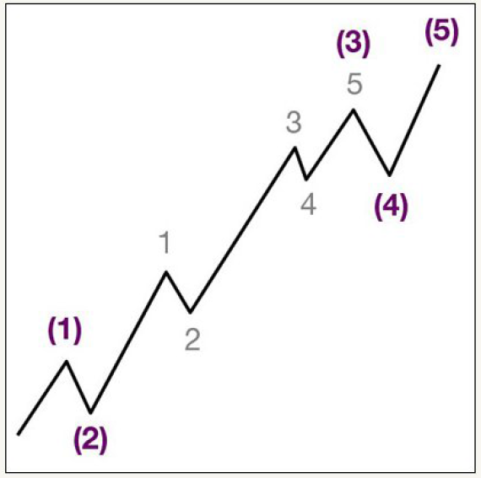
تمرین ها
کدام موج کشیده است ؟
Notes:
موج 3 در تصویر فوق کشیده است

Slide 51
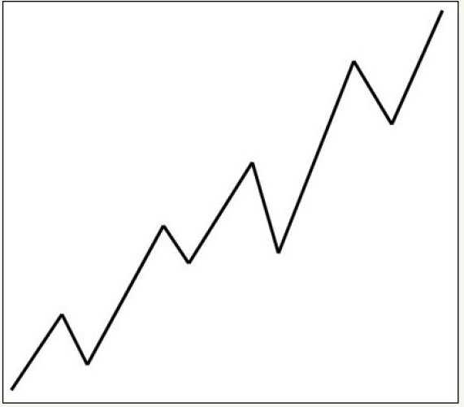
تمرین ها
چگونه می شمارید ؟
Notes:
گزینه دوم درست است
ابتدا یک 5 موج داریم ( موج 1 کشیده است ) که مشخص است در بازه زمانی کوتاه تر است و آنچه مشخص است گویی موج 1 کشیده تر از درجه بالاتر است
پس 5 موج از درجه روزانه را می شماریم ، بعد به انتهای موج 1 از درجه بزرگتر می رسیم و موج های بعدی موج های 2 و3 و4 و5 از زمان بزرگتر است

Slide 52
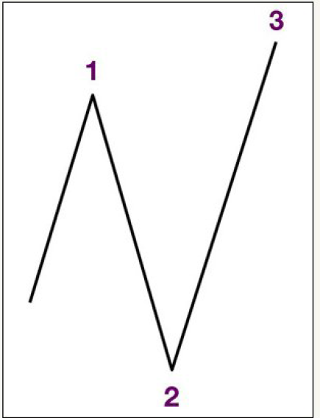
تمرین ها
این تصویر کدام قانون امواج الیوت را نقض می کند ؟
Notes:
قانون عدم نفوذ موج 2 به حداقل موج 1

Slide 53
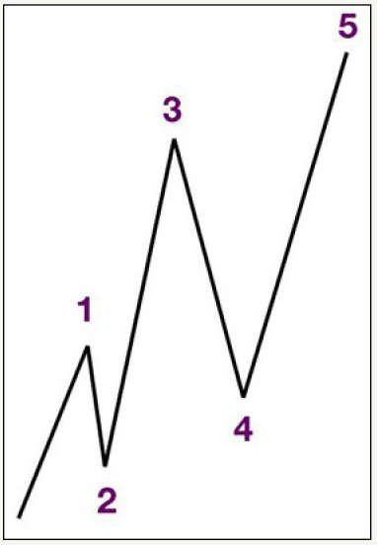
تمرین ها
این تصویر کدام قانون امواج الیوت را نقض می کند ؟
Notes:
قانون عدم نفوذ موج 4 به قله موج 1

Slide 54
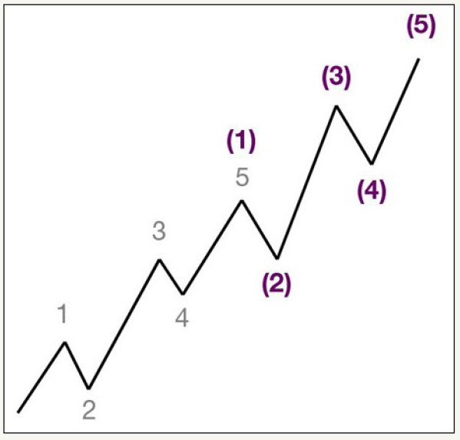
تمرین ها
کدام موج کشیدگی دارد ؟
Notes:
موج 1

Slide 55
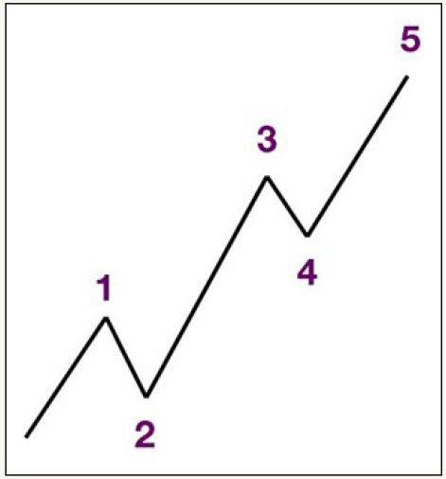
تمرین ها
کدام دو جمله غلط است ؟
موج 4 یک موج اصلاحی در الگو ABC است
موج 1 یک 5 موجی حرکتی است
موج 5 همیشه کشیده است
موج 3 کمترین شیب در تمام موج ها دارد
موج 2 معمولا سریع حرکت می کند و بیشتر موج 1 را اصلاح می کند
Notes:
جمله 3 و 4 غلط است

Slide 56
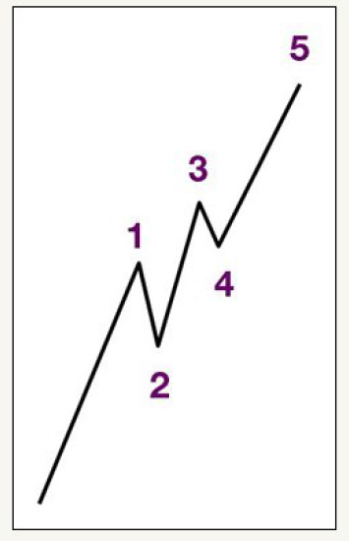
تمرین ها
کدام قانون امواج الیوت زیر پا گذاشته شده است ؟
Notes:
موج 3 نمی تواند کوتاه ترین موج باشد

Slide 57
مرور و سوال
www.khanesarmaye.com
تا اینجا چه یاد گرفتیم ؟
پایه و اساس امواج الیوت
الگو های اصلی
صفت ها و مشخصات موج ها
مقدمه ای بر استفاده از مفاهیم ریاضی
سه اصل اساسی مورد نیاز
برچسب گذاری بر امواج

Slide 58
بخش 2 – امواج جنبشی
ساختار امواج جنبشی (impulsive ‌)
ماهیت امواج جنبشی و مورب
قوانین و راهنمای استفاده از امواج جنبشی
Notes:
موج 1

Slide 59
سخن بزرگان
توماس ادیسون
I never did a day's work in my life, it was all fun.
در فعالیت در بازار بورس مثل او فکر کنید
تمرین کنید و امواج را بررسی کنید اما مثل یک سرگرمی...

Slide 60
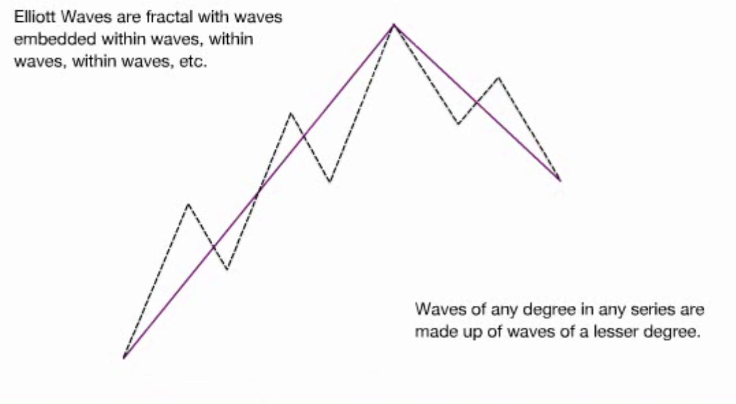
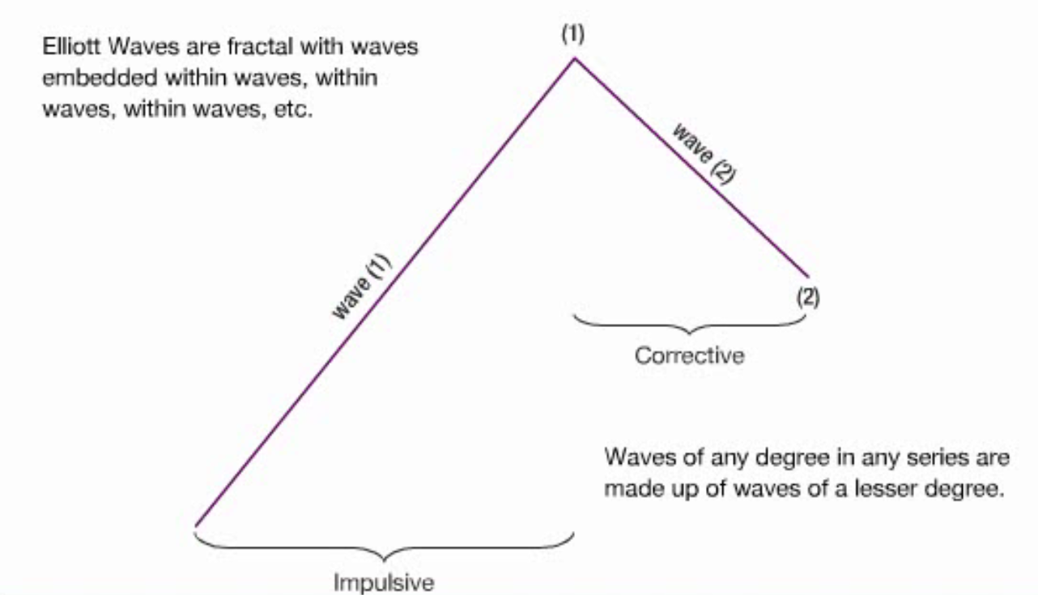
امواج جنبشی( impulsive )
Notes:
Impulsive در لغت یعنی کاری را از روی هیجان بدون فکر انجام دادن ، هوس آلود !

Slide 61
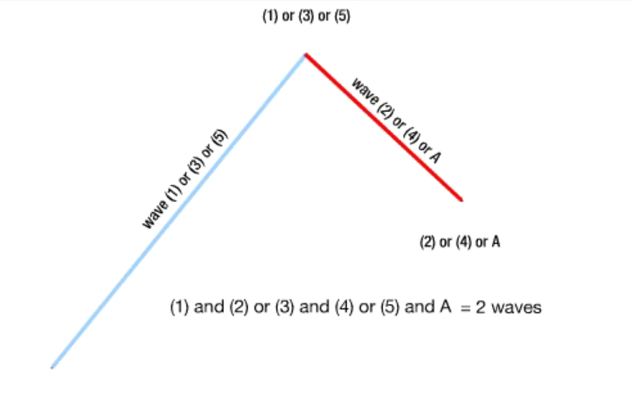
امواج جنبشی
Notes:
هر موج حرکتی ( ایمپالسیو ) همراه با یک موج اصلاحی است

Slide 62
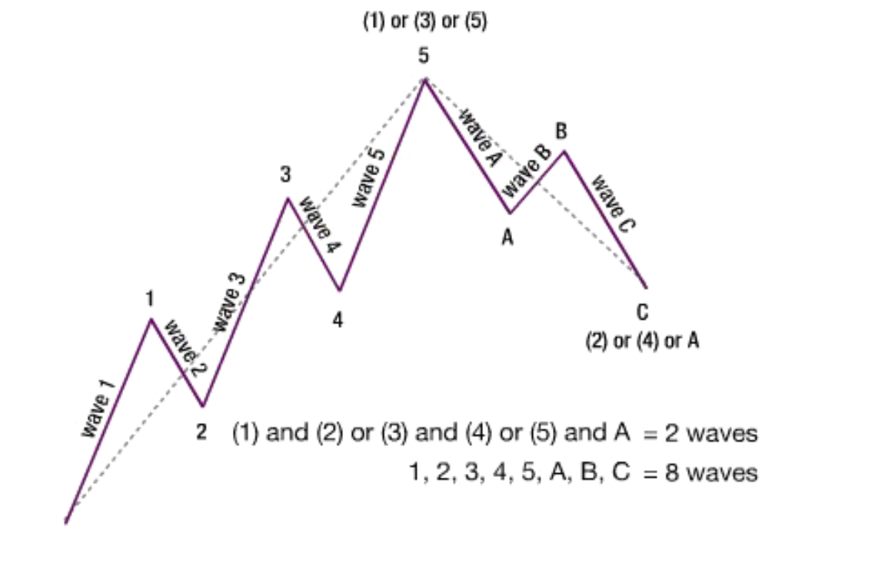
امواج جنبشی
Notes:
بحث طبیعت تکرار شونده (فرکتال ) در این شکل وجود دارد ، یک دو موجی کامل داخل خودش یک 8 موجی دارد

Slide 63
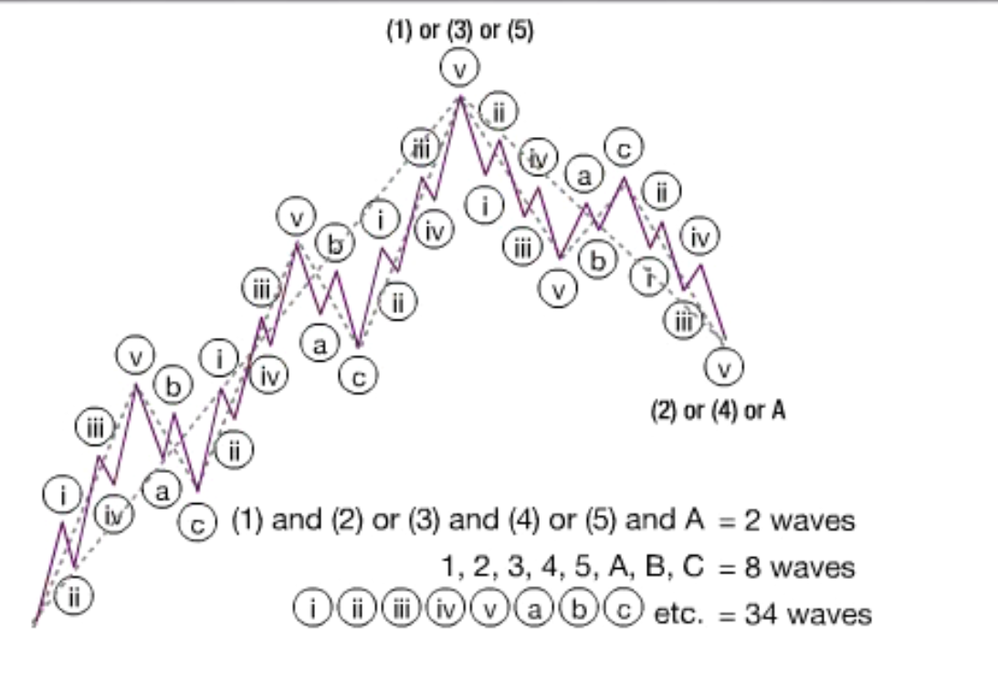
امواج جنبشی
Notes:
طریقه شمارش امواج به اینگونه است که از تایم فریم بزرگتر شروع به شمارش می کنیم و سپس سعی می کنیم به تایم فریم کوچکتر رفته و طبق شمارش قبلی ما بقی را انجا انجام دهیم
همانطور که درشکل بالا می بینید یک 8 موجی با شمارش ریزتر به یک 34 موجی تبدیل می گردد

Slide 64
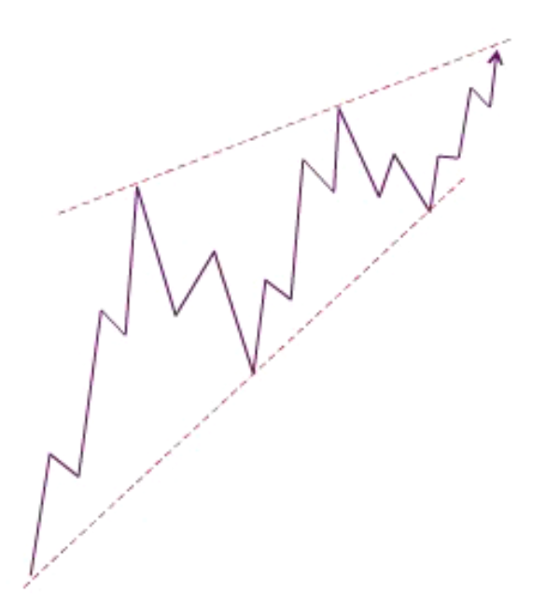
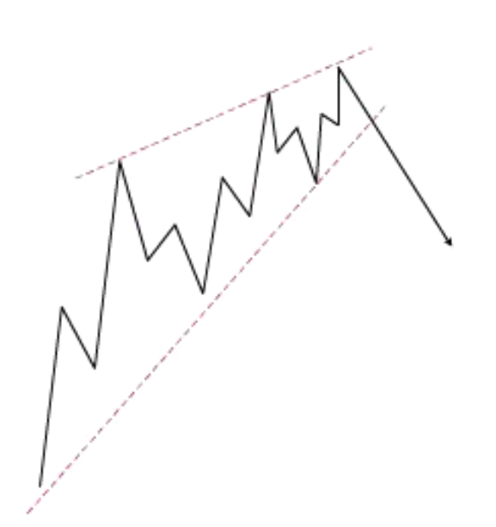
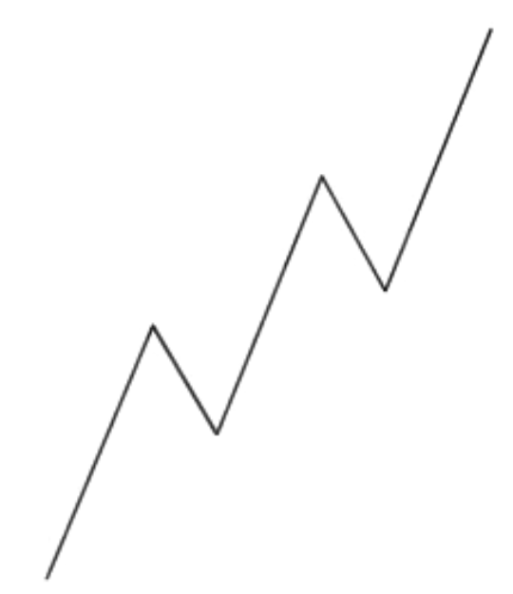
سه نوع امواج جنبشی
حرکتی ( impulse )
مورب خاتمه دهنده
مورب پیشتاز
Notes:
طریقه شمارش امواج به اینگونه است که از تایم فریم بزرگتر شروع به شمارش می کنیم و سپس سعی می کنیم به تایم فریم کوچکتر رفته و طبق شمارش قبلی ما بقی را انجا انجام دهیم
همانطور که درشکل بالا می بینید یک 8 موجی با شمارش ریزتر به یک 34 موجی تبدیل می گردد

Slide 65
موج جنبشی (impulsive)از نوع حرکتی ( impulse)
رایج هستند و اغلب موج های جنبشی از این نوع هستند
از 5 حرکت مجزا تشکیل شده اند
موج 1 در جهت اصلی حرکت
موج 2 به عنوان اصلاح
موج3 به عنوان یک حرکت قوی در جهت روند اصلی
موج 4 به عنوان یک اصلاح
موج 5 اخرین تلاش در جهت روند اصلی
در جهت روند پر قدرت حرکت می کنند
Notes:
به عنوان راهنما معمولا بعد از یک بازار نزولی روند صعودی به این شکل شروع می شود و یا بعد از بازار صعودی روند نزولی به این شکل شروع می شود ( یک سقف یا کف اصلی ) major High or major low

Slide 66
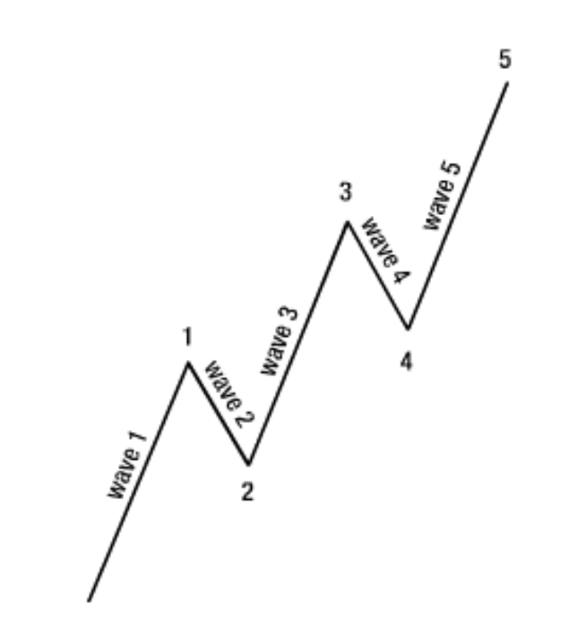
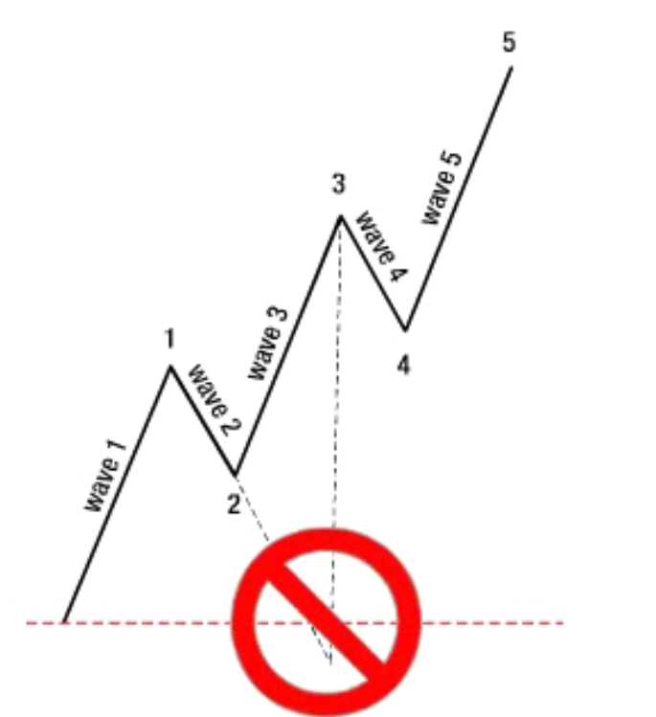
موج جنبشی (impulsive)از نوع حرکتی ( impulse)
سه قانون گفته شده رعایت می شوند
موج 2 به بیش از 100% موج 1 نفوذ نمی کند
Notes:
به عنوان راهنما معمولا بعد از یک بازار نزولی روند صعودی به این شکل شروع می شود و یا بعد از بازار صعودی روند نزولی به این شکل شروع می شود ( یک سقف یا کف اصلی ) major High or major low

Slide 67
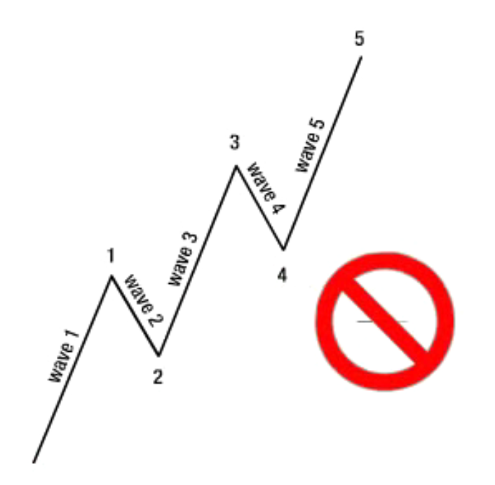
موج جنبشی (impulsive)از نوع حرکتی ( impulse)
سه قانون گفته شده رعایت می شوند
2. موج 3 کوتاهترین موج نیست
Notes:
به عنوان راهنما معمولا بعد از یک بازار نزولی روند صعودی به این شکل شروع می شود و یا بعد از بازار صعودی روند نزولی به این شکل شروع می شود ( یک سقف یا کف اصلی ) major High or major low

Slide 68
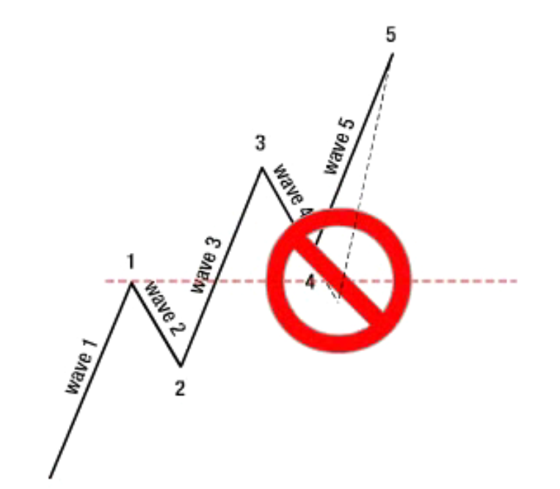
موج جنبشی (impulsive)از نوع حرکتی ( impulse)
سه قانون گفته شده رعایت می شوند
3. موج 4 به قلمرو موج 1 نفوذ نمی کند
Notes:
به عنوان راهنما معمولا بعد از یک بازار نزولی روند صعودی به این شکل شروع می شود و یا بعد از بازار صعودی روند نزولی به این شکل شروع می شود ( یک سقف یا کف اصلی ) major High or major low

Slide 69
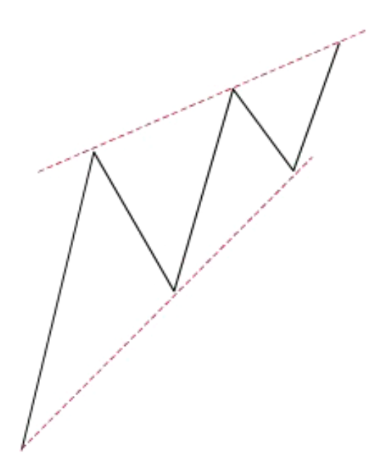
موج جنبشی از نوع مورب (diagonal )
ساختار متفاوت با امواج حرکتی به گونه ای که موج های حرکتی با قدرت در جهت روند حرکت می کنند...
برخلاف امواج عادی ممکن است موج 4 به یک نفوذ کند!
معمولا حالت همگرا دارند
Notes:
ساختار متفاوت با امواج حرکتی به گونه ای که موج های حرکتی با قدرت در جهت روند حرکت می کنند ولی موج های مورب ضعیف تر از آنها در جهت روند حرکت می کنند

Slide 70
موج جنبشی از نوع مورب (diagonal )
ساختار متفاوت با امواج حرکتی به گونه ای که موج های حرکتی با قدرت در جهت روند حرکت می کنند...
برخلاف امواج عادی ممکن است موج 4 به یک نفوذ کند!
معمولا حالت همگرا دارند
Notes:
معمولا با نام مثلث مورب نیز شناخته می شوند

Slide 71
مورب خاتمه دهنده ( Ending diagonal )
مورب خاتمه دهنده رایج تر از مورب پیشتاز است
از قانون 3-3-3-3-3 پیروی می کند
در موج 5 یا C رخ می دهد (خاتمه )
موج 4 با موج 1 هم پوشانی دارد
معمولا الگو های برگشتی رخ می دهد
Notes:
در تحلیل تکنیکال کلاسیک با نام کنج شناخته می شود

Slide 72
مورب پیشتاز ( Leading Diagonal )
مورب پیشتاز از قانون 5-3-5-3-5 پیروی می کند
در موج 1 و یا موج Aرخ می دهد (شروع)
موج 4 با موج 1 همپوشانی دارد
معمولا اصلاح عمیق رخ می دهد
Notes:
گاها الگوهای مورب به جای حالت کنج گونه صورت بازشونده رخ می دهند

Slide 73
ناتوانی در موج 5 ( کوتاه شدگی )
موج 5 نمی تواند به ارتفاعی بیش از محدوده موج 3 دست یابد
5 ریز موج خود را دارد
الگوی بازگشتی رخ می دهد
Notes:
در تحلیل تکنیکال کلاسیک گاها تبدیل به دو قلو می شود

Slide 74
کشیدگی ( امتداد)
کشیدگی و یا امتداد : موج حرکتی دراز با زیر بخش های زیاد
در هر یک از امواج 1و3و5 امکان رخ دادن دارند
کشیدگی موج 3 رایج ترین کشیدگی است
Notes:
در تحلیل تکنیکال کلاسیک گاها تبدیل به دو قلو می شود

Slide 75
کشیدگی ( امتداد)
Notes:
در تحلیل تکنیکال کلاسیک گاها تبدیل به دو قلو می شود

Slide 76
کشیدگی در موج 3 کشیده! ( امتداد)
Notes:
موج 5 در این شرایط چگونه خواهد بود ؟
کشیده نیست!

Slide 77
کشیدگی در موج 1 یا 5
Notes:
موج 5 در این شرایط چگونه خواهد بود ؟
کشیده نیست!

Slide 78
کشیدگی در موج 1 یا 5 کشیده!
Notes:
موج 5 در این شرایط چگونه خواهد بود ؟
کشیده نیست!

Slide 79
مثال
Notes:
کشیدگی در موج 3 کشیده!

Slide 80
مثال
Notes:
مورب پیشتاز ( بازشونده )

Slide 81
مثال
Notes:
مورب پیشتاز ( بازشونده )
به نفوذ موج 4 در قلمرو موج 1 دقت کنید!

Slide 82
مثال
Notes:
مورب پیشتاز ( بازشونده )
به نفوذ موج 4 در قلمرو موج 1 دقت کنید!

Slide 83
8 قانون موج های حرکتی ( impulse )
موج حرکتی 1،3 و 5 همیشه به 5 ریز موج تقسیم می شوند.
موج 1 باید موج حرکتی ( impulse ) یا مورب پیشتاز باشد.
موج 2 هرگز زیر شروع موج 1 نمی رود.
موج 3 هرگز کوتاه ترین موج حرکتی (impulse ) نیست.
موج 3 باید موج حرکتی (impulse‌) باشد
موج 4 هرگز وارد موج 1 نمی شود
موج 5 باید حرکتی (impulse) یا مورب خاتمه دهنده باشد
موج 1 و3 و5 همه نمی توانند کشیده باشند

Slide 84
8 راهنما موج های حرکتی ( impulse )
بعضی وقت ها موج 5 به بالاتر از موج 3 نمی رسد به این حالت.... می گوییم
اغلب موج 5 با رسیدن یا عبور کوتاه از خط روند کشیده شده از موج 3 و موازی خط روند حاصل از اتصال انتهای موج 2 و 4 تمام می شود!
موج های 1 و 3 و 5 معمولا زمانی که موج های اصلاحی در مقایسه با موج های حرکتی کوچک هستند کشیده می شوند
موج 3 اغلب بزرگترین و پر شیب ترین موج است
اغلب موج 3 یا 5 کشیده است
موج 4 اغلب در حوالی ریز موج 4 از موج 3 پایان می یابد!
درصد های فیبوناچی برای یافتن انتهای موج 2 و 4 استفاده می شوند
نسبت های فیبوناچی برای یافتن انتهای موج 3 و 5 استفاده می شوند

Slide 85
10 قانون موج های مورب ( diagonal )
مثلث مورب به 5 موج تقسیم می شود
موج مورب پیشتاز اغلب درموج 1 امواج حرکتی و یا موج A موج اصلاحی ABC رخ می دهد
مورب خاتمه دهنده معمولا به 3 موج برای هر یک از 5 موج خود تقسیم می شود ( 5 تا 3 تایی )
مورب خاتمه دهنده در موج 5 و یا موج C اصلاحی ABC رخ می دهد
موج 2 هرگز زیر موج 1 نمی رود
موج 3 همیشه به بعد از انتهای موج 1 نفوذ می کند
موج 4 و 1 همپوشانی دارند
در مورب پیشتاز موج 5 همیشه به بعد از انتهای موج 3 نفوذ می کند
در مورب جمع شونده سایز موج ها به صورت متوالی کوچک می شوند
در مورب باز شونده سایز موج ها به صورت متوالی بزرگ می شوند

Slide 86
6 راهنما موج های مورب (diagonal )
مورب پیشتاز اغلب اوقات به صورت 5-3-5-3-5 است و گاهی 3-3-3-3-3
موج 1 معمولا اگر مورب پیشتاز است موج 3 کشیده است
اگر موج 5 مورب خاتمه دهنده است اغلب موج 3 کشیده بوده است
مورب همگرا می تواند موج 5 شکست خورده داشته باشد!
در مورب جمع شونده موج 5 اغلب با رسیدن به خط روند حاصل از اتصال انتهای موج 1 و 3 و یا کمی بالاتر از ان اتمام می یابد
در مورب واگرا معمولا موج 5 قبل از رسیدن به خط روند حاصل از اتصال انتهای موج 1 و 3 تمام می شود

Slide 87
سیسیل دومیل :
کسانی که در زندگی پیروز می شوند ، افرادی هستند که هدف خود را پیوسته می بینند و بی وقفه برای آن تلاش می کنند
هدف خود را از سرمایه گذاری در بورس دقیقا بدانیم و برای آن تلاش کنیم .
کارگردان معروف سینمائی ، کلئوپاترا ، جنگهای صلیبی ، ده فرمان درباره زندگی حضرت موسی

Slide 88
تحلیل نسبت ها
مرور
Notes:
نوسانات بازار با توجه به طبیعت انسان نوسان می کند

Slide 89
تحلیل نسبت ها
61.8%
38.2%
50% عدد بین این دو
Notes:
نوسانات بازار با توجه به طبیعت انسان نوسان می کند

Slide 90
تحلیل نسبت ها
اغلب موارد به شکل زیر
Notes:
نوسانات بازار با توجه به طبیعت انسان نوسان می کند

Slide 91
تحلیل نسبت ها
اغلب موارد به شکل زیر
Notes:
نوسانات بازار با توجه به طبیعت انسان نوسان می کند

Slide 92
تحلیل نسبت ها
اغلب موج 2 به نسبت های زیر موج 1 را اصلاح می کند
Notes:
78% معمولا کمتر است اما رخ می دهد

Slide 93
تحلیل نسبت ها
دالبر اصلاح 78% موج 1
Notes:
78% معمولا کمتر است اما رخ می دهد

Slide 94
تحلیل نسبت ها
خودرو اصلاح 78% موج 1
Notes:
78% معمولا کمتر است اما رخ می دهد

Slide 95
تحلیل نسبت ها
خفناور
Notes:
78% معمولا کمتر است اما رخ می دهد

Slide 96
تحلیل نسبت ها
خزامیا
Notes:
78% معمولا کمتر است اما رخ می دهد

Slide 97
تحلیل نسبت ها
خساپا
Notes:
78% معمولا کمتر است اما رخ می دهد

Slide 98
تحلیل نسبت ها
کروی
Notes:
78% معمولا کمتر است اما رخ می دهد

Slide 99
تحلیل نسبت ها
extension
Notes:
78% معمولا کمتر است اما رخ می دهد

Slide 100
تحلیل نسبت ها
extention
Notes:
161.8% فیبوناچی رایج است

Slide 101
تحلیل نسبت ها
extention
Notes:
261.8% فیبوناچی هدف طبیعی دیگر برای این موج

Slide 102
تحلیل نسبت ها
extention
Notes:
261.8% فیبوناچی هدفی است که زیاد به چشم می خورد

Slide 103
تحلیل نسبت ها
فیبوناچی اکستنشن موج 3
100%
161.8%
261.8%
423.6%
Notes:
261.8% فیبوناچی هدفی است که زیاد به چشم می خورد

Slide 104
سوال
چطور بفهمیم تا کدام هدف رشد می کند ؟
Notes:
اولین نسبت هدف ما است اگر آن را رد کرد نسبت بعدی هدف بعدی ماست
این هدف ها در اصل همان مقاومت های مهم سر راه ما هستند

Slide 105
تحلیل نسبت ها
موج 5
Notes:
261.8% فیبوناچی هدفی است که زیاد به چشم می خورد

Slide 106
موج 5
زمانی که موج 3 کشیده است
برابر موج 1 ( 100% )
0.618 موج 1
1.618 موج 1
0.618 ابتدای موج 1 تا انتهای موج 3
Notes:
261.8% فیبوناچی هدفی است که زیاد به چشم می خورد

Slide 107
موج 5
زمانی که موج 5 کشیده است
برابر ابتدای موج 1 تا انتهای موج 3
1.618 برابر ابتدای موج 1 تا انتهای موج 3
Notes:
261.8% فیبوناچی هدفی است که زیاد به چشم می خورد

Slide 108
سوال
چطور بفهمیم تا کدام هدف رشد می کند ؟
Notes:
اولین نسبت هدف ما است اگر آن را رد کرد نسبت بعدی هدف بعدی ماست

Slide 109
یک راهنمایی در مورد موج 1
زمانی که موج 1 کشیده است
1.618 برابر فاصله بین انتهای موج 3 تا انتهای موج 5
Notes:
261.8% فیبوناچی هدفی است که زیاد به چشم می خورد

Slide 110
موج 5
زمانی که موج 5 کشیده است
برابر ابتدای موج 1 تا انتهای موج 3
1.618 برابر ابتدای موج 1 تا انتهای موج 3
Notes:
261.8% فیبوناچی هدفی است که زیاد به چشم می خورد

Slide 111
سخن بزرگان
خانم نین
نویسنده فرانسوی
وقتی در اوایل راه تحت فشار ریسکی که کردید قرار بگیرید به مراتب دردناک تر از فشار ریسکی است که در اولین گام می توانستید بردارید
Notes:
ریسکی که ببار تبدیل شدن به تریدر حرفه ای برداشته اید از نوع ریسکی است که برای سرمایه گذاری در بازار بورس کرده اید

Slide 112
فصل سوم : امواج اصلاحی (corrective waves)
بعد از 5 موجی ها رخ می دهند
معمولا در حالت ABC رخ می دهند به جاز مثلث ها!
Notes:
261.8% فیبوناچی هدفی است که زیاد به چشم می خورد

Slide 113
فصل سوم : امواج اصلاحی (corrective waves)
Notes:
261.8% فیبوناچی هدفی است که زیاد به چشم می خورد

Slide 114
فصل سوم : امواج اصلاحی (corrective waves)
بازار همچنان صعودی و خرسی است
ممکن است فقط یک اصلاح از روند صعودی باشد
آماده خرید در انتهای امواج اصلاحی باشیم
Notes:
261.8% فیبوناچی هدفی است که زیاد به چشم می خورد

Slide 115
تله موج B را فراموش نکنیم
معمولا معامله گران سرخوش هستند! و فکر می نند روند جدیدی شروع خواهد شد
اگر در بازار امکان معامله فروش وجود دارد موقیعت خوب کسب سود است
Notes:
261.8% فیبوناچی هدفی است که زیاد به چشم می خورد

Slide 116
موج C
بازار را به شدت به پائین می کشد
معمولا یک موج کشیده است اما وقتی که تمام می شود موقعیت بسیار خوبی برای خرید است
Notes:
261.8% فیبوناچی هدفی است که زیاد به چشم می خورد

Slide 117
انواع امواج اصلاحی
تیز (Sharp)
مایل یا حاشیه دار (Sideways)
Notes:
261.8% فیبوناچی هدفی است که زیاد به چشم می خورد

Slide 118
انواع امواج اصلاحی
زیگزاگ (تیز )
مسطح یا همان تخت (مایل-3 نوع )
مثلث ها (مایل-4 نوع )
Notes:
261.8% فیبوناچی هدفی است که زیاد به چشم می خورد

Slide 119
انواع امواج اصلاحی
Notes:
261.8% فیبوناچی هدفی است که زیاد به چشم می خورد

Slide 120
کاراکتر زیگزاگ
در یک روند صعودی در جهت مخالف روند حرکت می کنند
عضو خانواده اصلاح های تیز هستند
Notes:
261.8% فیبوناچی هدفی است که زیاد به چشم می خورد

Slide 121
ساختار داخلی زیگزاگ ها
ساختار اصلاحی سه موجی A-B-C
موج A و C هر دو 5 موجی هستند
با موج B سه موجی اصلاح می شوند
جنبشی – اصلاحی - جنبشی
Notes:
معمولا در موج 2 رخ می دهند و سریع موج 1 را اصلاح می کنند

Slide 122
کاراکتر مسطح یا همان فلت (Flat )
از ساختار امواج اصلاحی مایل هستند
تخت ها به سه دسته تقسیم می شوند
تخت منظم (Regular)
تخت نا منظم یا بازشونده (Irregular or expanded)
تخت دونده (running)
Notes:
261.8% فیبوناچی هدفی است که زیاد به چشم می خورد

Slide 123
نحوه تشخیص نوع موج تخت
Notes:
از روی موج B و C می توان این نوع را تشخیص داد
موج دونده معمولا سهم را برای یک پرواز آماده می کند!

Slide 124
سایپا
Notes:
از روی موج B و C می توان این نوع را تشخیص داد
موج دونده معمولا سهم را برای یک پرواز آماده می کند!

Slide 125
ساختار داخلی تخت ها
ساختار اصلاحی سه موجی A-B-C
موج A و B هر دو 3 موجی هستند
با موج C پنج موجی است
معمولا در موج 4 رخ می دهند
اصلاحی– اصلاحی - جنبشی
Notes:
دقت کنید موج A در زیگزاگ 5 موجی است ولی موج A در فلت 3 موجی است
معمولا در موج 4 رخ می دهند
معمولا بازار استراحت می کند و قدرت کسب می کند و سهامداران جدید جذب می کند تا حرکت قوی خود را در موج 5 شروع کند

Slide 126
کاراکتر مثلث ها(Triangles )
ساختار مایل دارند که به صورت جمع شونده و باز شونده دیده می شوند
5 موجی هستند که در جهت خلاف روند شکل می گیرند ABCDE
چهار دسته دارند :
متقارن
صعودی
نزولی
متقارن برعکس
Notes:
261.8% فیبوناچی هدفی است که زیاد به چشم می خورد

Slide 127
مثلث ها
Notes:
معمولا الگو های ادامه دهنده نیز شناخته می شوند

Slide 128
ساختار داخلی مثلث ها
ساختار اصلاحی سه موجی A-B-C-D-E
تمام سه موجی هستند
اصلاحی– اصلاحی – اصلاحی – اصلاحی – اصلاحی
Notes:
معمولا در موج 4 رخ می دهند
اصلاحی و تثبیتی از نوع مایل هستند

Slide 129
مرور
نوع | کاراکتر و شخصیت | انواع
زیگزاگ | تیز 3 موجی A-B-C
تخت | ساده و مایل 3 موجی A-B-C بر اساس انواع B و C تفاوت دارند | منظم نامنظم دونده
مثلث | ساده و مایل 5 موجی ABCDE | متقارن صعودی نزولی متقارن برعکس
Notes:
معمولا در موج 4 رخ می دهند
اصلاحی و تثبیتی از نوع مایل هستند

Slide 130
ترکیب امواج اصلاحی
اصلاح تیز زیگزاگ
زیگزاگ دوتایی – دو الگوی زیگزاگ که بهم وصل شده اند
زیگزاگ سه تایی
Notes:
معمولا در موج 4 رخ می دهند
اصلاحی و تثبیتی از نوع مایل هستند

Slide 131
زیگزاگ دوتایی
سریع در جهت خلاف روند حرکت می کند
حالت WXY دارد که W و Y هر دو زیگزاگ هستند و با X به هم وصل شده اند
Notes:
معمولا در موج 4 رخ می دهند
اصلاحی و تثبیتی از نوع مایل هستند

Slide 132
زیگزاگ سه تایی
سریع در جهت خلاف روند حرکت می کند
حالت WXYXZ دارد که W و Y و Z هر دو زیگزاگ هستند و با X به هم وصل شده اند
Notes:
معمولا در موج 4 رخ می دهند
اصلاحی و تثبیتی از نوع مایل هستند

Slide 133
ترکیب امواج اصلاحی
امواج مایل ترکیبی
دو الگوی اصلاحی که با یک الگوی اصلاحی X به هم وصل می شوند
سه الگوی اصلاحی که با دو الگوی اصلاحی X به هم وصل می شوند
Notes:
هر دو. در بازار صعودی و نزولی رخ می دهند

Slide 134
نوع 1
به صورت مایل در جهت روند حرکت می کند
ساختار WXY دارد که WوY با X به هم متصل شده اند
در این مثال:W .... است و Y .... است
Notes:
هر دو. در بازار صعودی و نزولی رخ می دهند

Slide 135
ساختار داخلی امواج نوع 1
در یک روند صعودی یا نزولی به صورت مایل حرکت می کند
دو الگوی اصلاحی که با یک الگوی اصلاحی دیگر به هم متصل شده اند
اصلاحی – اصلاحی –اصلاحی
در این مثال ...

Slide 136
نوع 2
به صورت مایل در جهت روند حرکت می کند
ساختار WXYXZ دارد که WوY و Z با X به هم متصل شده اند
در این مثال:W .... است و Y .... است
در این مثال ...
Notes:
هر دو. در بازار صعودی و نزولی رخ می دهند

Slide 137
ساختار داخلی امواج نوع 2
در یک روند صعودی یا نزولی به صورت مایل حرکت می کند
نسبت به دوتا دوتایی به ندرت دیده می شوند
سه الگوی اصلاحی که با دو الگوی اصلاحی دیگر به هم متصل شده اند
اصلاحی – اصلاحی –اصلاحی-اصلاحی –اصلاحی
در این مثال

Slide 138
ساختار داخلی امواج نوع 2

Slide 139
خلاصه الگو های ترکیبی امواج اصلاحی
Notes:
وقتی الگو های اصلاحی را بررسی می کنید این جدول را جلوی خود داشته باشید و حدس های خود را طبق آن بزنید

Slide 140
خلاصه الگو های ترکیبی امواج اصلاحی
Notes:
مثلث ها همیشه انتهای اصلاح قرار می گیرند!
بیش از یک مثلث در الگو نیست

Slide 141
در مورد مثلث ها
همیشه در امواج اصلاحی ترکیبی نوع 1 و نوع 2 آخرین موج است
هیچ وقت بیشتر از یک مثلث در یک ترکیب نیست
در موج 4 قبل از شروع موج 5 رخ می دهند
در موج B قبل از موج C رخ می دهد
Notes:
مثلث ها همیشه انتهای اصلاح قرار می گیرند!
بیش از یک مثلث در الگو نیست

Slide 142
تحلیل نسبت امواج اصلاحی
Notes:
مثلث ها همیشه انتهای اصلاح قرار می گیرند!
بیش از یک مثلث در الگو نیست

Slide 143
تحلیل نسبت امواج اصلاحی
Notes:
مثلث ها همیشه انتهای اصلاح قرار می گیرند!
بیش از یک مثلث در الگو نیست

Slide 144
موج 4 چه می تواند باشد
علاوه بر حالت تخت موج 4 می تواند یک .... یا ..... باشد
انواع موج ترکیبی ممکن ... است
موج 2 چگونه تا کجا و با چه حال و هوایی رخ می دهد ؟
موج 4 چطور؟
Notes:
مثلث
ترکیبی : دوتایی و سه تایی ها

Slide 145
موج 4 چه می تواند باشد
کجا خرید می کنید ؟
مطمئن تر کجا خرید می کنید ؟
Notes:
مثلث
ترکیبی : دوتایی و سه تایی ها

Slide 146
رابطه موج 2 و موج 4
چون موج 2 ... بوده است پس موج 4 یک .... است
Notes:
زیگزاگ ، مایل

Slide 147
میزان اصلاح موج 4
0.236 موج 3
0.382 موج 3
0.50 موج 3
Notes:
معمولا بین 0.382 و 0.5
اگر موج 3 را از دست داده اید موج 5 آخرین شانس شماست
چون سهامداران جدیدی وارد سهم در موج 3 شدند به میزان موج 2 افت نمی کند

Slide 148
ساختار اصلاح موج 2 به صورت زیگزاگ
میزان اصلاح B بستگی به نوع اصلاح موج B دارد
اگر B
زیگزاگ باشد (50% تا 79% )
مثلث دونده (10-40% موج A )
مثلث (38-50%)
Notes:
مثلث دونده موج B بالاتر از موج A قرار می گیرد

Slide 149
ساختار اصلاح موج 2 به صورت زیگزاگ
میزان اصلاح موج C
0.618 موج A
1 برابر موج A
1.618 موج A
Notes:
مثلث دونده موج B بالاتر از موج A قرار می گیرد

Slide 150
ساختار اصلاح موج 2 به صورت زیگزاگ
میزان اصلاح موج C
0.618 موج A
1 برابر موج A
1.618 موج A
Notes:
مثلث دونده موج B بالاتر از موج A قرار می گیرد

Slide 151
ساختار اصلاح موج 4
اگر اصلاح تخت منظم باشد ، موج A وbوC با هم برابر هستند
اگر نا منظم باشد
موج B 1.236 یا 1.382 موج A
موج C معمولا 1.618 و 2.618 موجA
Notes:
مثلث دونده موج B بالاتر از موج A قرار می گیرد

Slide 152
ساختار اصلاح موج 4
اگر اصلاح تخت دونده باشد
موج B بیشتر از موج A است!
موج C به زیر موج A نفوذ نمی کند
Notes:
مثلث دونده موج B بالاتر از موج A قرار می گیرد

Slide 153
ساختار اصلاح مثلث ها
متقارن
یا هر موج 0.618 موج قبلی خود
یا هر موج 0.618 موج قبلی از نوع خود ( صعودی و یا نزولی بودن)
Notes:
مثلث دونده موج B بالاتر از موج A قرار می گیرد

Slide 154
ساختار اصلاح مثلث ها
متقارن برعکس
یا هر موج 1.618 موج قبلی خود
یا هر موج 1.618 موج قبلی از نوع خود ( صعودی و یا نزولی بودن)
Notes:
مثلث دونده موج B بالاتر از موج A قرار می گیرد

Slide 155
استفاده همزمان از تحلیل تکنیکال کلاسیک و الیوت
الگوی کلاسیک | الگوی الیوت
پرچم و کنج | زیگزاگ - ABC
انواع مثلث | ABCDE – موج 4 – گاهی موج 2
مستطیل یا کانال | الگوی تخت
Notes:
موج 4 اغلب

Slide 156
مثال
Notes:
موج 4 اغلب

Slide 157
مثال – مثلث متقارن
Notes:
موج 4 اغلب

Slide 158
مثال – زیگزاگ
Notes:
موج 4 اغلب

Slide 159
مثال – فلت
Notes:
موج 4 اغلب

Slide 160
مثال
Notes:
موج 4 اغلب

Slide 161
مثال
Notes:
موج 4 اغلب

Slide 162
مثال
Notes:
موج 4 اغلب

Slide 163
مثال
Notes:
موج 4 اغلب

Slide 164
مثال
Notes:
موج 4 اغلب

Slide 165
تکنیک کانال زدن در امواج الیوت
Notes:
مثلث دونده موج B بالاتر از موج A قرار می گیرد

Slide 166
تکنیک کانال زدن در امواج الیوت
یافتن محدوده انتهای موج 5 با تکنیک کانال زدن
Notes:
ابتدا انتهای 2 و 4 را وصل می کنیم
اگر موج 3 کشیده شود احتمالا کشیدن خط موازی از انتهای 1 درست است

Slide 167
سایپا-نمودار خطی
Notes:
ابتدا انتهای 2 و 4 را وصل می کنیم
اگر موج 3 کشیده شود احتمالا کشیدن خط موازی از انتهای 1 درست است

Slide 168
سایپا-نمودار لگاریتمی
Notes:
ابتدا انتهای 2 و 4 را وصل می کنیم
اگر موج 3 کشیده شود احتمالا کشیدن خط موازی از انتهای 1 درست است

Slide 169
مراحل کانال زدن
ابتدا موج 1 و 3 کامل می شود
Notes:
ابتدا انتهای 2 و 4 را وصل می کنیم
اگر موج 3 کشیده شود احتمالا کشیدن خط موازی از انتهای 1 درست است

Slide 170
سایپا-نمودار لگاریتمی
Notes:
ابتدا انتهای 2 و 4 را وصل می کنیم
اگر موج 3 کشیده شود احتمالا کشیدن خط موازی از انتهای 1 درست است

Slide 171
کانال زنی و یافتن انتهای موج 5
بعد از کامل شدن 4
خطوط موازی آن از 1 و 3 و خط وسط این دو را می کشیم
Notes:
محدوده انتهای موج 4 مشخص می شود و حتی اگر به خارج خط کشیده شده رود طبیعی است ، و برگشت به داخل کانال سیگتال قوی برای شروع موج 5

Slide 172
سایپا-نمودار لگاریتمی
Notes:
ابتدا انتهای 2 و 4 را وصل می کنیم
اگر موج 3 کشیده شود احتمالا کشیدن خط موازی از انتهای 1 درست است

Slide 173
آیا فقط همین یک نوع کانال زدن صحیح است؟
نه هر کانالی از انتهای موج ها و ریز موج ها می تواند جز گزینه های مهم ما باشد
Notes:
محدوده انتهای موج 4 مشخص می شود و حتی اگر به خارج خط کشیده شده رود طبیعی است ، و برگشت به داخل کانال سیگتال قوی برای شروع موج 5

Slide 174
آیا فقط همین یک نوع کانال زدن صحیح است؟
Notes:
محدوده انتهای موج 4 مشخص می شود و حتی اگر به خارج خط کشیده شده رود طبیعی است ، و برگشت به داخل کانال سیگتال قوی برای شروع موج 5

Slide 175
آیا فقط همین یک نوع کانال زدن صحیح است؟
Notes:
محدوده انتهای موج 4 مشخص می شود و حتی اگر به خارج خط کشیده شده رود طبیعی است ، و برگشت به داخل کانال سیگتال قوی برای شروع موج 5

Slide 176
3 راه برای یافتن دقیقتر انتهای موج 5
1- استفاده از نسبت های فیبوناچی گفته شده برای موج 5
2-استفاده از نسب های فیبوناچی گفته شده برای ریز موج های موج 5
3- استفاده از تکنیک رسم کانال
Notes:
محدوده انتهای موج 4 مشخص می شود و حتی اگر به خارج خط کشیده شده رود طبیعی است ، و برگشت به داخل کانال سیگتال قوی برای شروع موج 5

Slide 177
3 راه برای یافتن دقیقتر انتهای موج 5
Notes:
محدوده انتهای موج 4 مشخص می شود و حتی اگر به خارج خط کشیده شده رود طبیعی است ، و برگشت به داخل کانال سیگتال قوی برای شروع موج 5

Slide 178
کمک از Advanced GET
پیشنهاد ADVANCED GET چیست ؟
با چند ابزار کاربردی می توانید انتها موج 4 و شروع موج 5 را حدس بزنید و وارد سهم شوید
گاهی در موج صعودی باقی می مانید!
شناسایی موج 3 کار خودمان است .
Notes:
محدوده انتهای موج 4 مشخص می شود و حتی اگر به خارج خط کشیده شده رود طبیعی است ، و برگشت به داخل کانال سیگتال قوی برای شروع موج 5

Slide 179
کمک از Advanced GET
در اصل به شما کمک می کند موج شماری احتمالی را ببینید ولی باز در نهایت خودتان باید اشتباهات نرم افزار را اصلاح کنید.
1
Notes:
محدوده انتهای موج 4 مشخص می شود و حتی اگر به خارج خط کشیده شده رود طبیعی است ، و برگشت به داخل کانال سیگتال قوی برای شروع موج 5

Slide 180
کمک از Advanced GET
سازنده نرم افزار بسیاری از قواعد را خودش ویژه نرم افزار ابداع کرده و سعی کرده است شناسایی ها را به سمت تصمیم ماشینی ببرد ، برای همین منظورآموزش ها و گام هایی برای استفاده از نرم افزار عرضه کرده است. که حتی برخی به فارسی ترجمه کرده و یا در کتاب خود بهره برده اند
توصیه :
ولی استفاده از مفاهیم الیوت در کنار تحلیل کلاسیک به مراتب می تواند معاملات موفق تری برای شما به همراه داشته باشید تا صرفا استفاده از فرمول های داده شده و خرید و فروش ماشینی!
2
Notes:
محدوده انتهای موج 4 مشخص می شود و حتی اگر به خارج خط کشیده شده رود طبیعی است ، و برگشت به داخل کانال سیگتال قوی برای شروع موج 5

Slide 181
کمک از Advanced GET
تلاش نرم افزار برای خرید
در انتهای موج 4 یک 5 موجی صعودی
و یا انتهای موج 5 یک 5 موجی نزولی است
3
Notes:
محدوده انتهای موج 4 مشخص می شود و حتی اگر به خارج خط کشیده شده رود طبیعی است ، و برگشت به داخل کانال سیگتال قوی برای شروع موج 5

Slide 182
شناخت ابزار های مورد نیاز ما برای شمارش امواج الیوت در نرم افزار Advanced GET
Notes:
محدوده انتهای موج 4 مشخص می شود و حتی اگر به خارج خط کشیده شده رود طبیعی است ، و برگشت به داخل کانال سیگتال قوی برای شروع موج 5

Slide 183
اسیلاتور درAdvanced GET
اختلاف بین میانگین سریع و کند
1-شکست )باند شکست) خط بالایی (پائینی) یکی از تایید های شروع موج 3
2-بازگشت (PULLBACK) به خط صفر در موج 4 (نکته مینیم 90% ماکریمم -40% )
3-واگرایی بین موج 3 و 5
Notes:
محدوده انتهای موج 4 مشخص می شود و حتی اگر به خارج خط کشیده شده رود طبیعی است ، و برگشت به داخل کانال سیگتال قوی برای شروع موج 5

Slide 184
فاسمین
Notes:
محدوده انتهای موج 4 مشخص می شود و حتی اگر به خارج خط کشیده شده رود طبیعی است ، و برگشت به داخل کانال سیگتال قوی برای شروع موج 5

Slide 185
فباهنر
Notes:
محدوده انتهای موج 4 مشخص می شود و حتی اگر به خارج خط کشیده شده رود طبیعی است ، و برگشت به داخل کانال سیگتال قوی برای شروع موج 5

Slide 186
شاخص شناسایی سود(PTI) درAdvanced GET
چه طور محاسبه می شود و چه کار می کند ؟
آماری ، 0-100
تجربی و مقایسه ای
موج 4 یا اتمام روند ؟
ریسک بیشتر و امکان عدم تشکیل موج 5
35
Notes:
PTI کمتر از 30 این را نشان میدهد که

Slide 188
کانال ها موج 4 درAdvanced GET
مطالعات آماری بر روی فاز اصلاحی و کسب سود
زمان و قیمت
80
60
کم
Notes:
PTI کمتر از 30 این را نشان میدهد که

Slide 189
ابزار قدرتمند وساده خط روند خودکار درAdvanced GET
Notes:
PTI کمتر از 30 این را نشان میدهد که

Slide 190
ولساپا

Slide 191
ولساپا

Slide 192
ولساپا

Slide 193
ولساپا

Slide 194
کمک از اندیکاتور ها در تحلیل امواج الیوت
از واگرایی اندیکاتور ها به عنوان ابزاری برای شناسایی انتهای موج ها بهره ببریم
مثلا بین موج 3 و 5
مثلا در انتهای موج 5 و ریز موج های موج 5

Slide 195
استراتژی های ورود و خروج با استفاده از امواج الیوت
1- موج شماری احتمالی سهم در سه زمان را بررسی کنید
(نرم افزار و خودتان)
Notes:
محدوده انتهای موج 4 مشخص می شود و حتی اگر به خارج خط کشیده شده رود طبیعی است ، و برگشت به داخل کانال سیگتال قوی برای شروع موج 5

Slide 196
استراتژی های ورود و خروج با استفاده از اموراج الیوت
1- موج شماری احتمالی سهم در سه زمان را بررسی کنید
(نرم افزار و خودتان)
آیا این موج شماری منطقی است ؟
آیا این موج شماری با وضعیت بلند مدت صنعت و سهم و بنیادی سهم سازگاری دارد؟
Notes:
محدوده انتهای موج 4 مشخص می شود و حتی اگر به خارج خط کشیده شده رود طبیعی است ، و برگشت به داخل کانال سیگتال قوی برای شروع موج 5

Slide 197
استراتژی های ورود و خروج با استفاده از اموراج الیوت
2-سهم را از لحاظ تحلیل تکنیکال کلاسیک نیز بررسی کنید و در کنار الیوت قرار دهید
Notes:
محدوده انتهای موج 4 مشخص می شود و حتی اگر به خارج خط کشیده شده رود طبیعی است ، و برگشت به داخل کانال سیگتال قوی برای شروع موج 5

Slide 198
استراتژی های ورود و خروج با استفاده از اموراج الیوت
3- در نهایت یک یا چند سناریو در تحلیل خود خواهید داشت
با در نظر گرفتن حد ضرر مناسب این سناریو ها شروع به معامله کنید
Notes:
محدوده انتهای موج 4 مشخص می شود و حتی اگر به خارج خط کشیده شده رود طبیعی است ، و برگشت به داخل کانال سیگتال قوی برای شروع موج 5

Slide 199
استراتژی های ورود و خروج با استفاده از اموراج الیوت
به محض اینکه سناریو اشتباه بود
سریعا بررسی کنید ببینید سناریو جدید چیست و چه کنید ؟
Notes:
محدوده انتهای موج 4 مشخص می شود و حتی اگر به خارج خط کشیده شده رود طبیعی است ، و برگشت به داخل کانال سیگتال قوی برای شروع موج 5

Slide 200
تمرین های موقعیت معاملاتی
www.khanesarmaye.com
موقعیت معاملاتی خوب چیست؟

Slide 201
تمرین های موقعیت معاملاتی -خبهمن

Slide 202
تمرین های موقعیت معاملاتی -خبهمن

Slide 203
تمرین های موقعیت معاملاتی –خبهمن-25% سود

Slide 204
تمرین های موقعیت معاملاتی –خبهمن-25% سود

Slide 205
تمرین های موقعیت معاملاتی –خبهمن2

Slide 206
تمرین های موقعیت معاملاتی –خبهمن2

Slide 207
تمرین های موقعیت معاملاتی –خبهمن2

Slide 208
تمرین های موقعیت معاملاتی –خبهمن2

Slide 209
تمرین های موقعیت معاملاتی –خبهمن2

Slide 210
تمرین های موقعیت معاملاتی –خبهمن2 مجدد 25%

Slide 211
تمرین های موقعیت معاملاتی –فاراک موج شماری کنید

Slide 212
تمرین های موقعیت معاملاتی –فاراک موج شماری کنید

Slide 213
تمرین های موقعیت معاملاتی –فاراک موج شماری هفتگی نرم افزار

Slide 214
تمرین های موقعیت معاملاتی –فاراک موج شماری روزانه نرم افزار

Slide 215
تمرین های موقعیت معاملاتی –فاراک ورود به معامله واتفاقات خوب

Slide 216
تمرین های موقعیت معاملاتی –فاراک ورود به معامله واتفاقات خوب

Slide 217
امواج الیوت نقشه راه است
Notes:
محدوده انتهای موج 4 مشخص می شود و حتی اگر به خارج خط کشیده شده رود طبیعی است ، و برگشت به داخل کانال سیگتال قوی برای شروع موج 5

Slide 218
آتش تم را فراموش نکنید
آموزش
تمرین شکست تجربه موفقیت
Notes:
محدوده انتهای موج 4 مشخص می شود و حتی اگر به خارج خط کشیده شده رود طبیعی است ، و برگشت به داخل کانال سیگتال قوی برای شروع موج 5

Slide 219
خساپا موج اصلاحی احتمالی 4 دقیقا در 423.6 %

Slide 220
خساپا تعدیل شده
انتهای موج 4 در 61.8% فیبوناچی قرار دارد

Slide 221
سیکل 5 موجی حرکت ایران خودرو در 2010 -2011

Slide 224
سیکل 5 موجی حرکت فاذر در بلند مدت

Slide 225
سیکل 5 موجی حرکت فاذر در بلند مدت-موج 4

Slide 226
سیکل 5 موجی حرکت فاراک در بلندمدت –ماهیانه

Slide 227
سیکل 5 موجی حرکت فاراک در بلندمدت –هفتگی

